Slide 1
Introducción a Kafka Streams
Conceptos básicos
Salva Pérez Hervás
Víctor Buralla Blasco

Slide 2
¿Qué es Apache Kafka?
Conceptos básicos de Kafka
Ciclo de vida de los mensajes
¿Qué es Apache Kafka Streams?
Conceptos básicos Kafka Streams
Operaciones Kafka Streams
Kafka Streams en escenarios reales
Consideraciones finales
Notes:
Puntos 1 a 3 haremos introducción de que es Kafka y conceptos básicos
4 a 5 introduciremos Kafka strems
6 operaciones disponibles en Kafka
7 Escenario reales de Kafka streams
Cerramos con unas conclusiones finales

Slide 3
Apache Kafka is an open-source distributed event streaming platform which is optimized for ingesting and transforming real-time streaming data. By combining messaging, storage, and stream processing.
¿Qué es Apache Kafka?
Notes:
Apache Kafka es un sistema de mensajería distribuido. Originalmente creado por Linkedin en 2010 y cedido a la fundación apache en 2011 como proyecto open source.
Sistemas de mensajería: Tenemos aplicaciones productores/publicadores (envían mensajes), sistema de mensajería (almacena los mensajes) y consumidores/suscriptores (se conectan al sistema para recibir los mensajes)
Concebido desde inicio para una arquitectura de MS, por lo que tiene ciertas caracterisiticas que lo hacen encajar muy bien en una arquitectura de ms con respecto a otros sistemas.

Slide 4
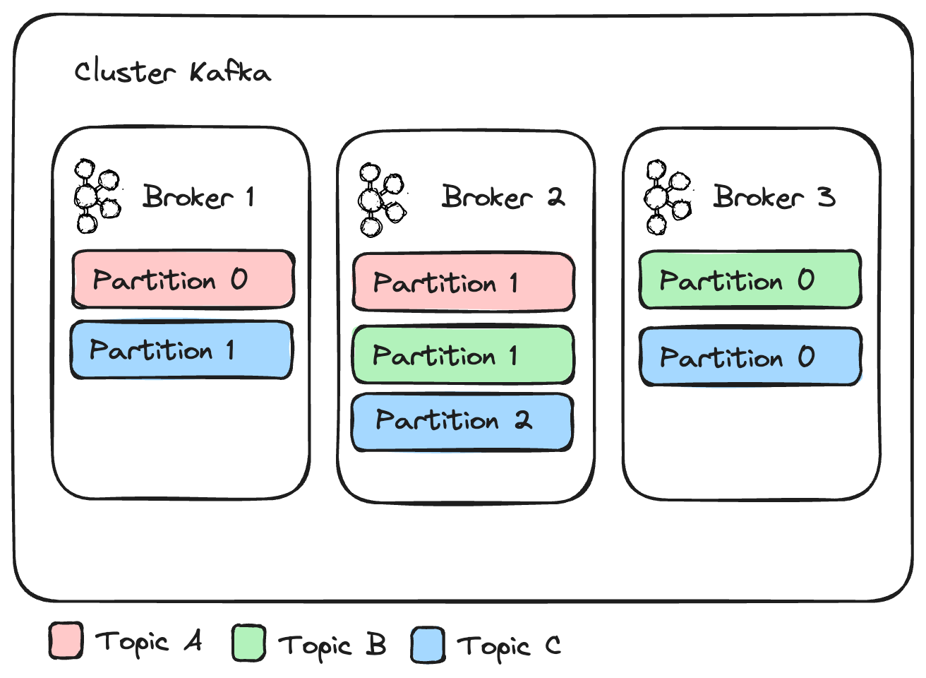
Conceptos básicos Kafka
Broker
Tópicos
Particiones
Productores
Consumidores
Grupo de consumición
Segmentos
Notes:
Broker –propio servidor
Topicos y particiones – organiza mensajes
Prod, consumidores y grupos – gestión de aplicaciones
Segmentos - almacenamiento

Slide 5
Conceptos Kafka - Broker
Servidor encargado de almacenar ciertas particiones de tópicos.
Un clúster de Kafka se compone de brókers.
Notes:
Es el servidor de kafka

Slide 6
Conceptos Kafka - Tópico
Canal de comunicación
Almacena mensajes producidos
Unidad básica de organización de datos.
Notes:
Canal de comunicación, equivalente a cola de mensajería en otros sistemas

Slide 7
Conceptos Kafka – Partición
Secuencia ordenada de mensajes
Un tópico se compone de una o más particiones
Solo 1 consumidor por grupo y partición. Unidad mínima de paralelismo.
Habilita el escalado horizontal
Un tópico puede tener réplicas de una partición en otro bróker.
Notes:
Por debajo un tópico se compone de particiones
Equiparable a particiones de una tabla en BBDD
La totalidad de mansajes se distribuye entre los tópicos. La suma de todas las particiones contiene todos los mensajes del tópico sin duplicados
Unidad mínima de paralelismo
Unidad de replicación. No replicamos tópico replicamos particiones en distintos brokers

Slide 8
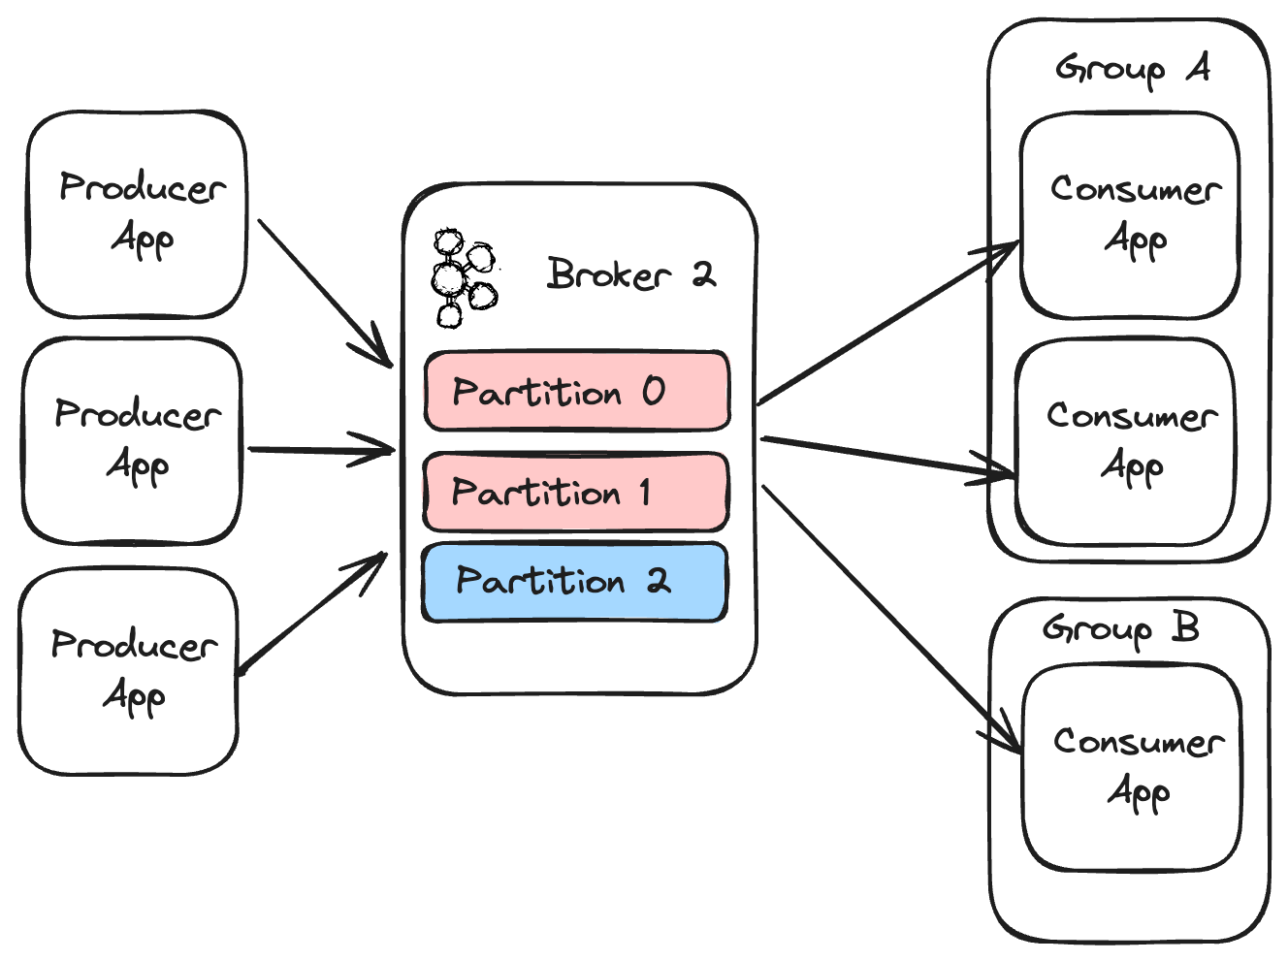
Conceptos Kafka - Productor
Aplicación que produce mensajes a Kafka
A nivel lógico produce a un tópico
Internamente se produce en una de las particiones

Slide 9
Conceptos Kafka - Consumidor
Aplicación que consume mensajes
A nivel lógico consume mensajes un tópico
Internamente consume de una partición concreta

Slide 10
Conceptos Kafka – Grupo consumición
Permiten escalado horizontal
Consumición aislada en diferentes grupos
Flexible, pueden entrar y salir consumidores
Un offset (puntero) marca el punto de consumición del grupo de consumición.
Notes:
A diferencia de otros sistemas de mansajería donde se consume un mensaje y ya no está disponible en Kafka trabajamos con offsets
Agrupa aplicaciones que hacen un mismo procesado
Ejemplo tópico tiquets.

Slide 11
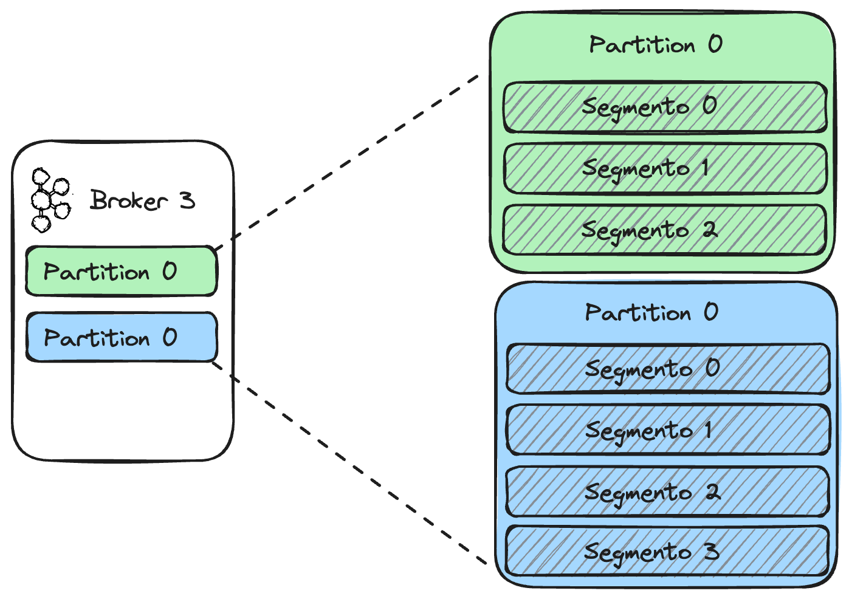
Conceptos Kafka – Segmentos
Ficheros donde se persisten mensajes
Formato Rolling log file
Siempre hay un segmento activo
Segmento no activo puede purgarse
Purgado tiene 2 tipos de política: delete y compact

Slide 12
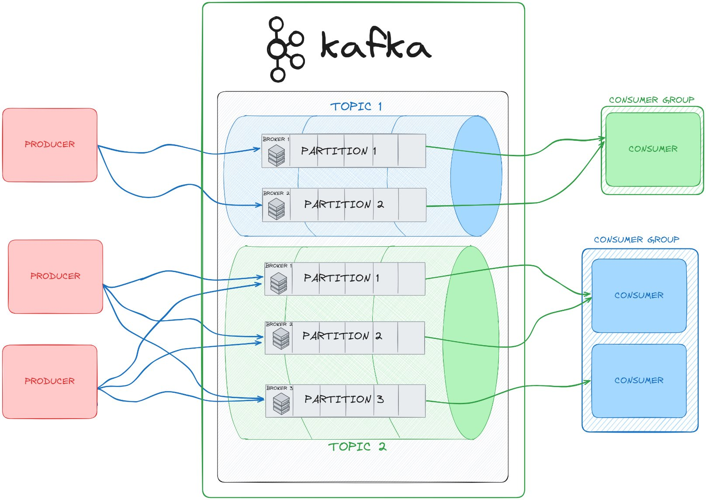
Conceptos Kafka – Características
Escalabilidad
Alta disponibilidad
Alta tolerancia a fallos
Durabilidad
Facilidad de integración
Alto rendimiento y velocidad
Independencia entre consumidores y productores
Notes:
Escalabilidad: Al Kafka permite escalar de manera lineal para manejar grandes volúmenes de datos en tiempo real.​
Alta Disponibilidad: Garantiza un acceso continuo a los datos, incluso en caso de fallos de hardware o software.​
Alta Tolerancia a Fallos: Los datos se replican en varios nodos para garantizar la disponibilidad incluso en escenarios de fallos.​
Durabilidad: Los mensajes persisten en el sistema incluso después de ser procesados, lo que garantiza que no se pierdan datos importantes.​
Facilidad de Integración: Kafka se integra fácilmente con diferentes sistemas y herramientas gracias a su arquitectura flexible y API extensible.​
Alto Rendimiento: Ofrece un alto rendimiento en la transmisión y procesamiento de mensajes, con muy baja latencia.
Desacoplamiento de consumidores y productores:
Los consumidores lentos no afectan a los productores​
Se pueden añadir consumidores sin afectar a los productores​
El fallo de un consumidor no afecta al sistema​

Slide 13
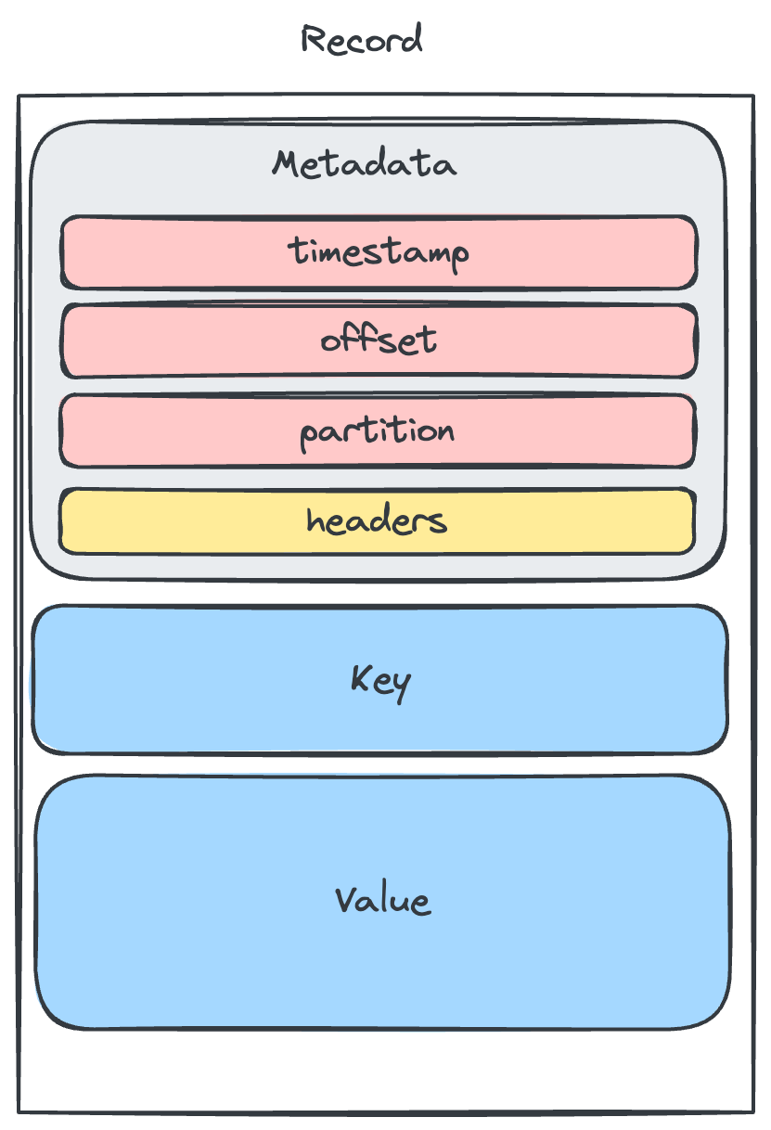
Ciclo de vida mensaje - Producción
Un mensaje o record en Kafka se compone de:
Key: Clave opcional del mensaje
Value: Contenido del mensaje
Metadata: Metadatos para gestión interna y cabeceras custom

Slide 14
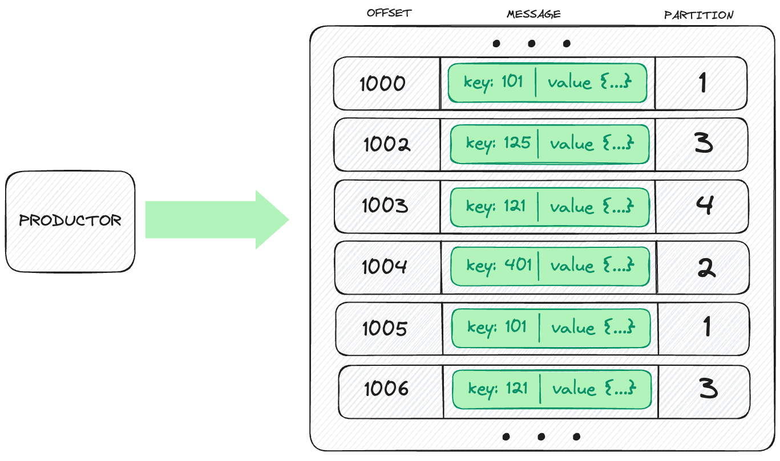
Ciclo de vida mensaje - Producción
Productores son los encargados de publicar
Eligen la partición de destino en el tópico
Diferentes algoritmos:
Round robin
Default partitioner
Custom partitioner

Slide 15
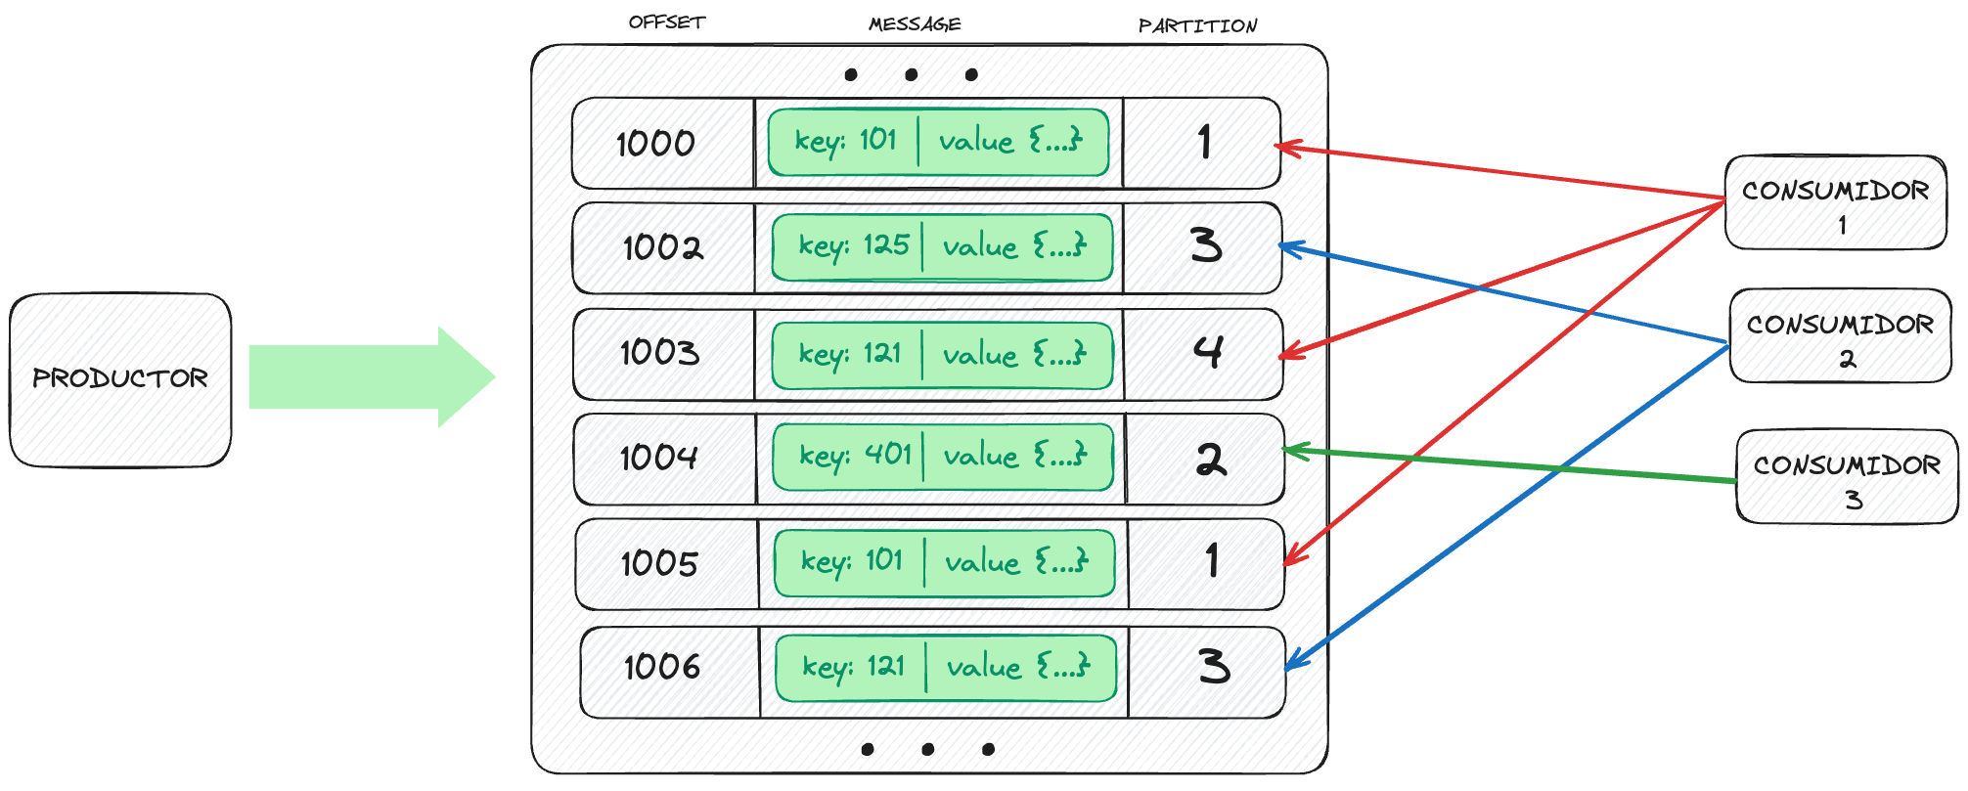
Ciclo de vida mensaje - Consumición
Consumidores leen mensajes de los tópicos
Se gestionan en grupos de consumidores
Partición consumida exclusivamente por consumidor y consumer group

Slide 16
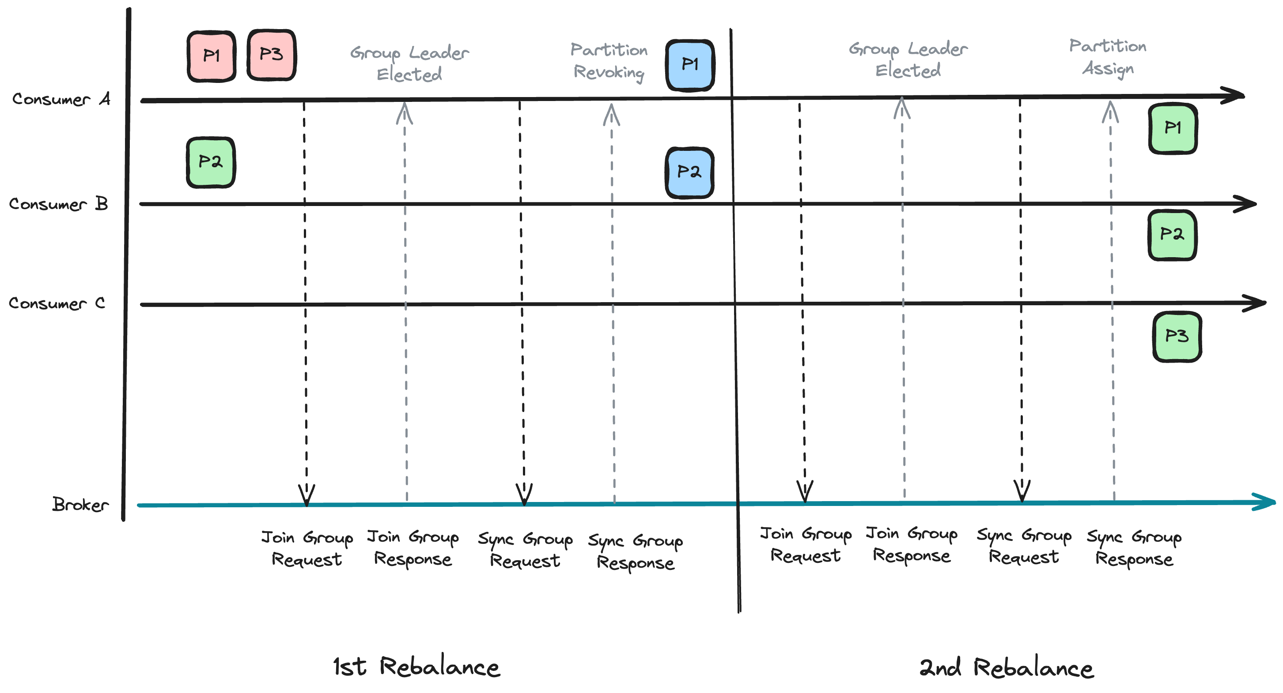
Ciclo de vida mensaje - Consumición
Diferentes estrategias de asignación de particiones:
Range assignor (default)
Round robin assignor
Sticky assignor
Cooperative sticky (default Kstreams)

Slide 17
Kafka Streams is a client library for building applications and microservices, where the input and output data are stored in an Apache Kafka.
¿Qué es Kafka Streams?
Notes:
Librería cliente para construir aplicaciones de procesamiento en tiempo real que se respalda en kafka

Slide 18
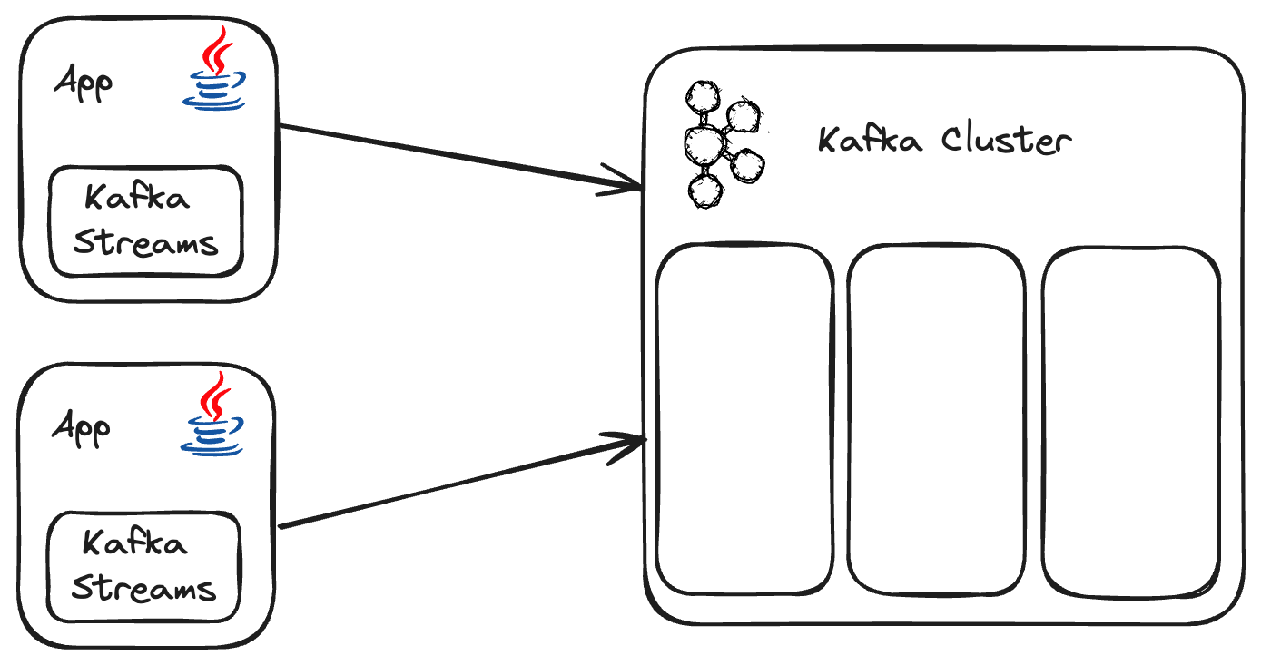
¿Qué es Kafka Streams?
Librería cliente Java ligera y simple de usar
La única dependencia externa es el propio cluster de Kafka
Soporte de estado local en aplicación
API de alto nivel con (Streams DSL) y de bajo nivel (Processor API)

Slide 19
Conceptos Kafka Streams
Procesamiento en tiempo real
Escalable
Tolerante a fallos
Ingesta y genera datos en Kafka
Notes:
Mismas características que Kafka
Real time – optimizado para Kafka, latencias muy bajas
Escalable – Tópico y grupos de consumición + otros conecptos
Tolerante a fallos - Cluster + replicación

Slide 20
Casos de uso de Kafka Streams
Procesamiento de eventos en tiempo real.
Transformación y enriquecimiento de datos
Detección de anomalías y alertas
Generación de métricas en tiempo real.
Notes:
Automoción: integración de los datos de sensores, cámaras, alertas de tráfico, personalización
Ecommerce: datos de ventas, clicks, etc.
Detección de fraude bancario: anomalías en el uso de tarjetas, compras, etc.
Juegos online: integración de datos de distintos ser

Slide 21
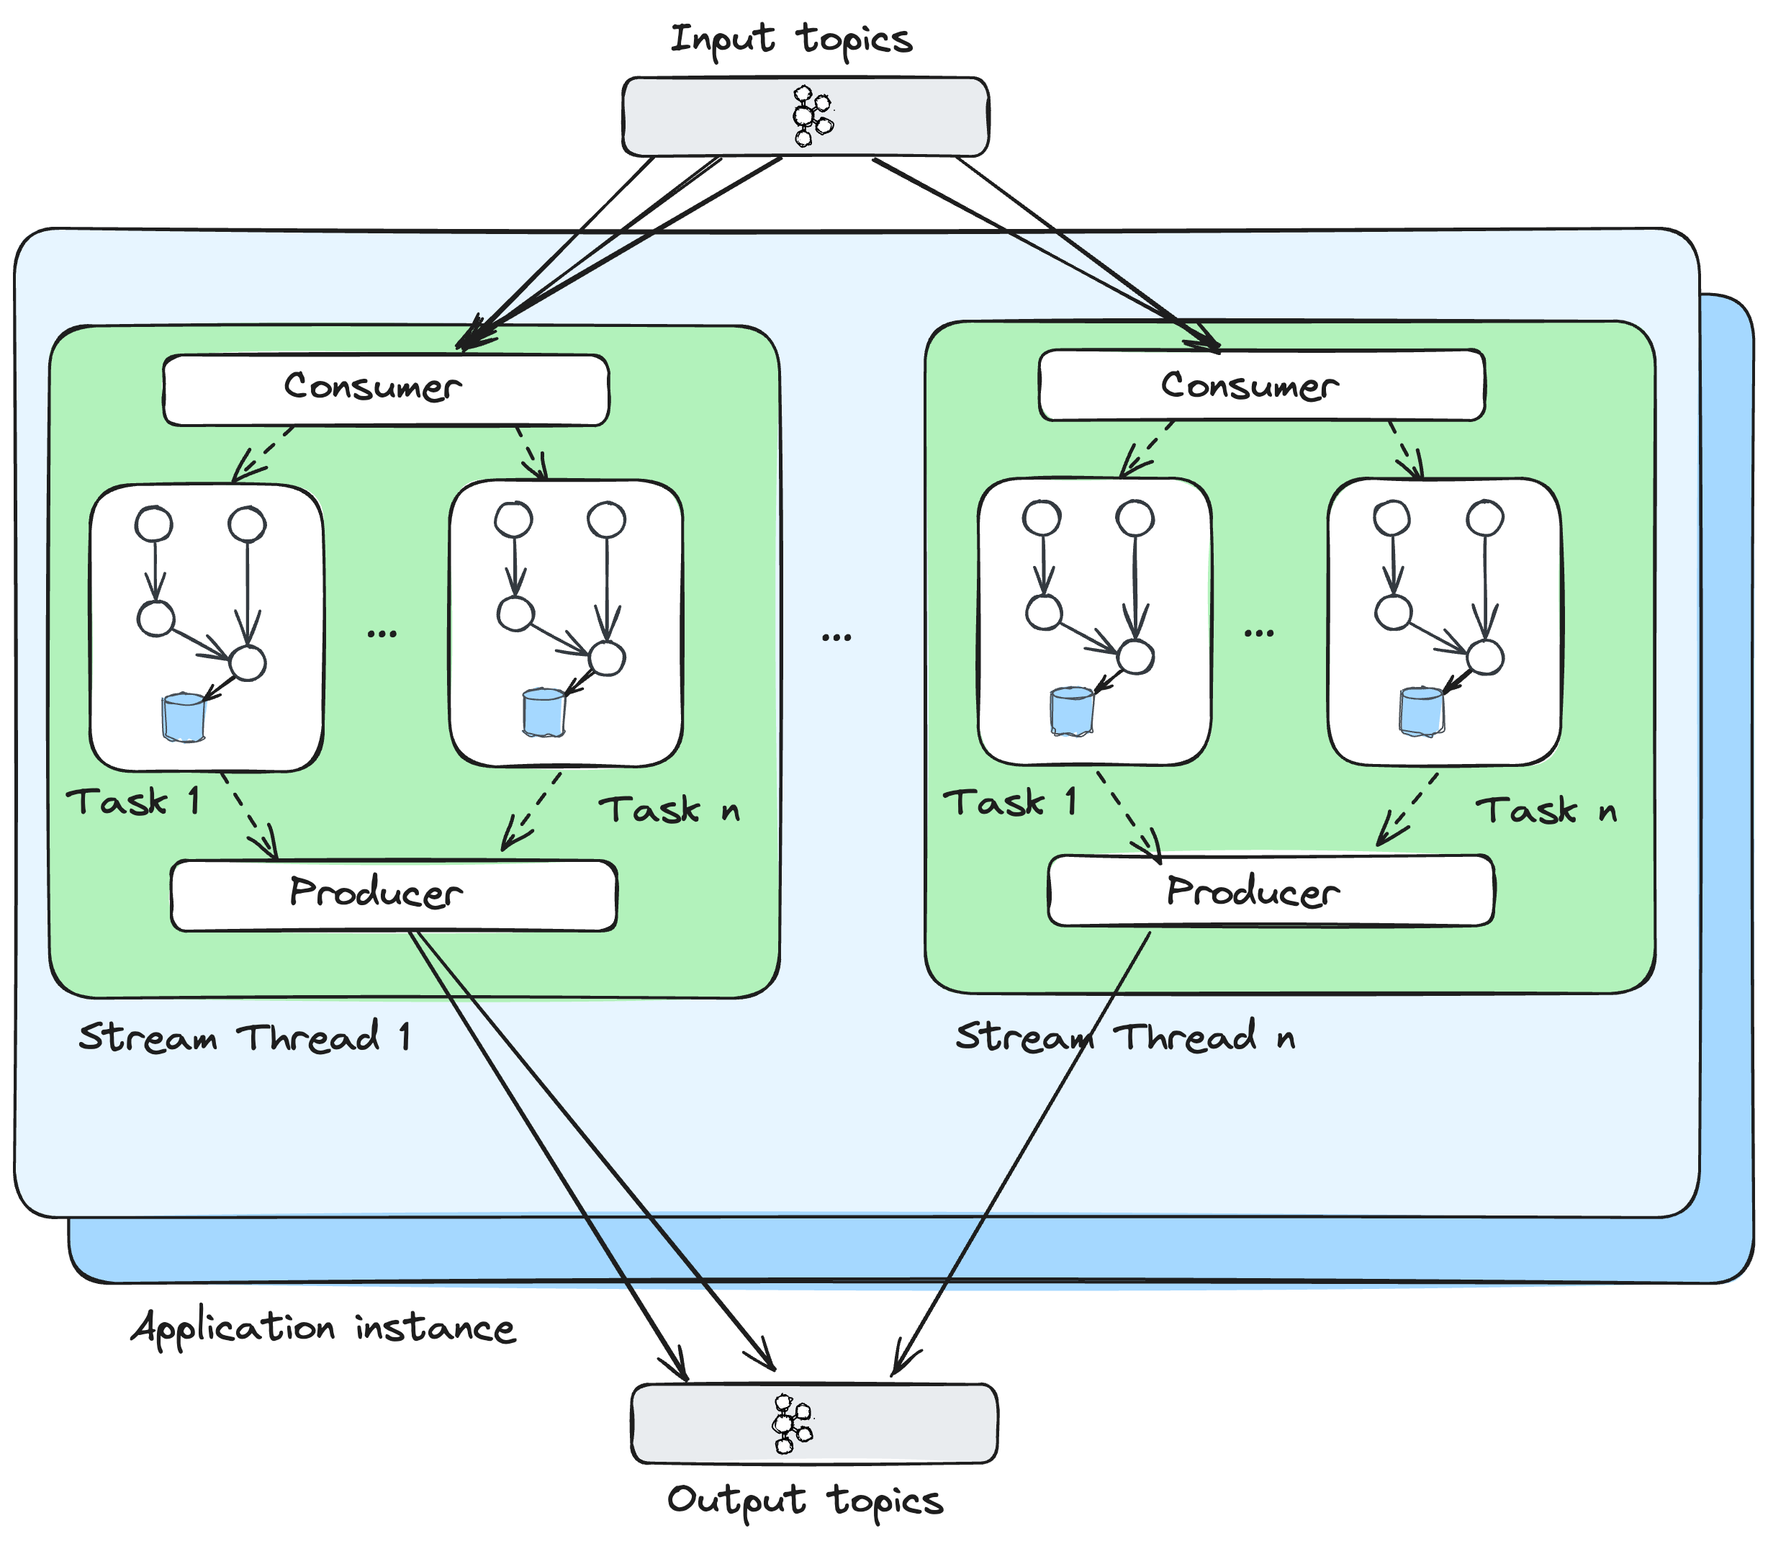
Conceptos Kafka Streams
Conceptos adicionales en Kafka Streams:
Topología
Stream Processor
Tareas e Hilos
State store

Slide 22
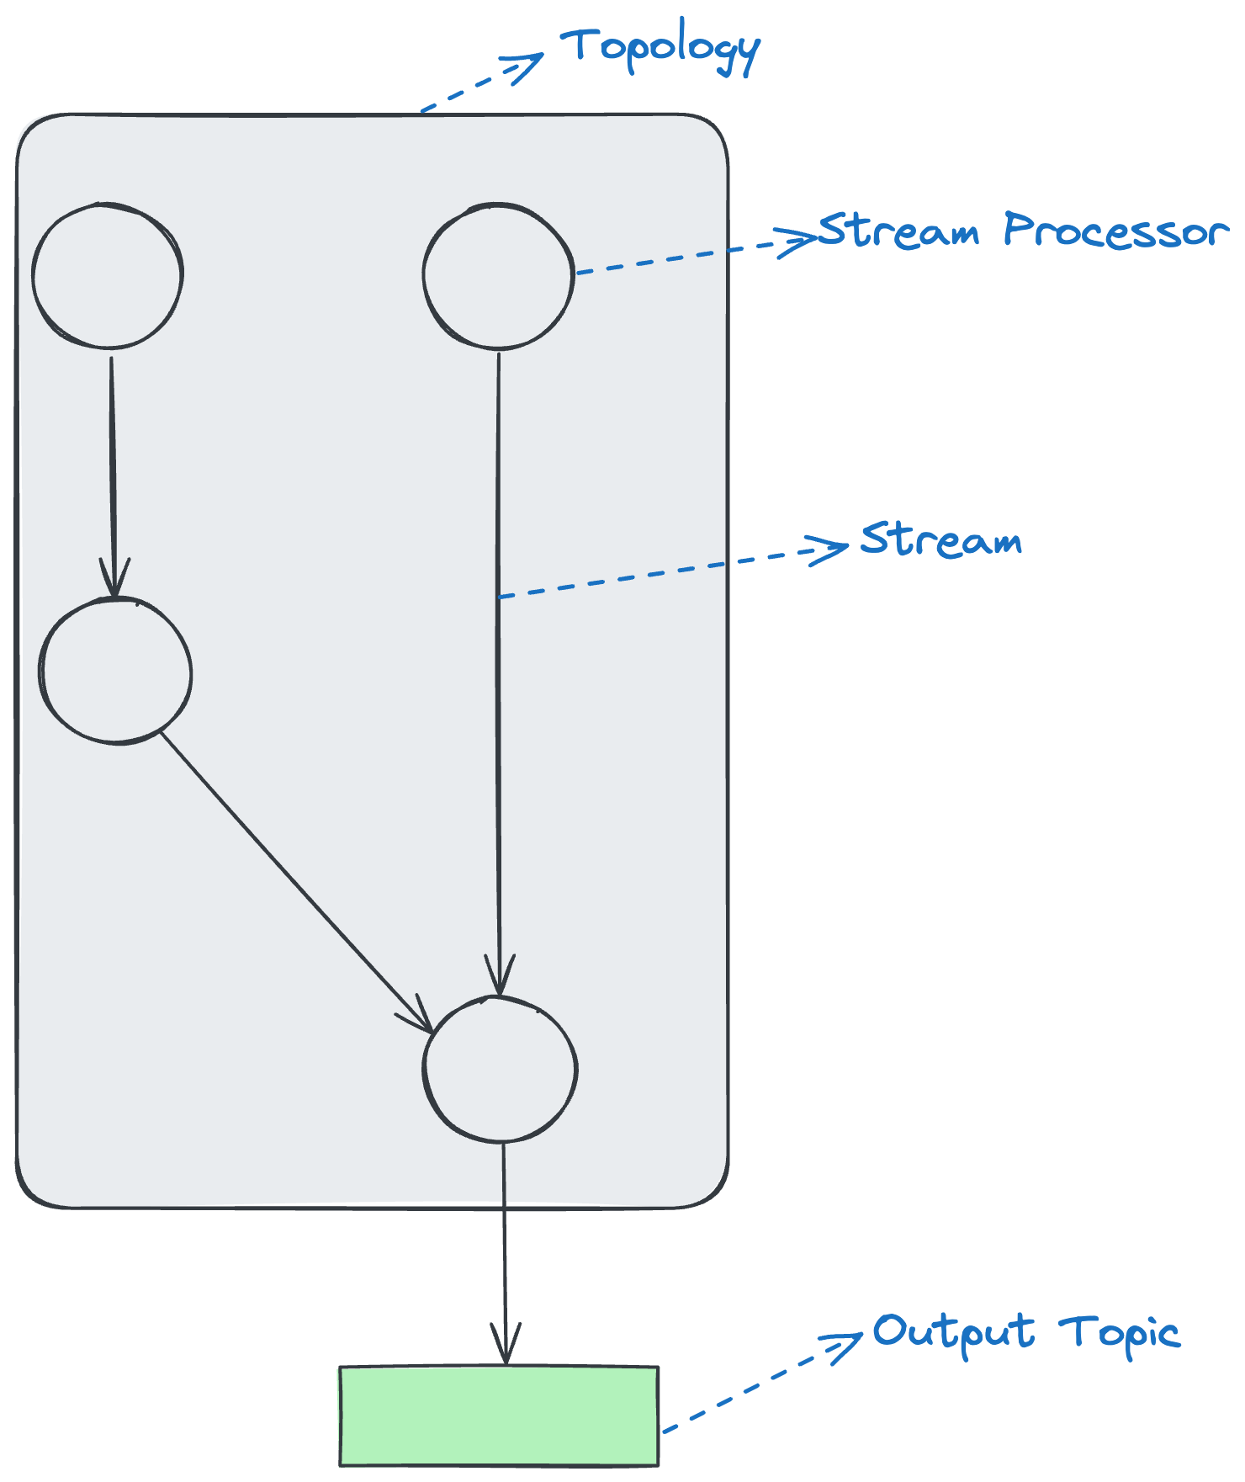
Conceptos KStreams – Topología
Conceptualizado como grafo
Nodos: Stream Processors
Aristas: Stream de datos
Define lógica del procesamiento
Se puede dividir en sub-topologías
Notes:
Nodos – procesado que aplicamos a los datos
Aristas – streams de datos

Slide 23
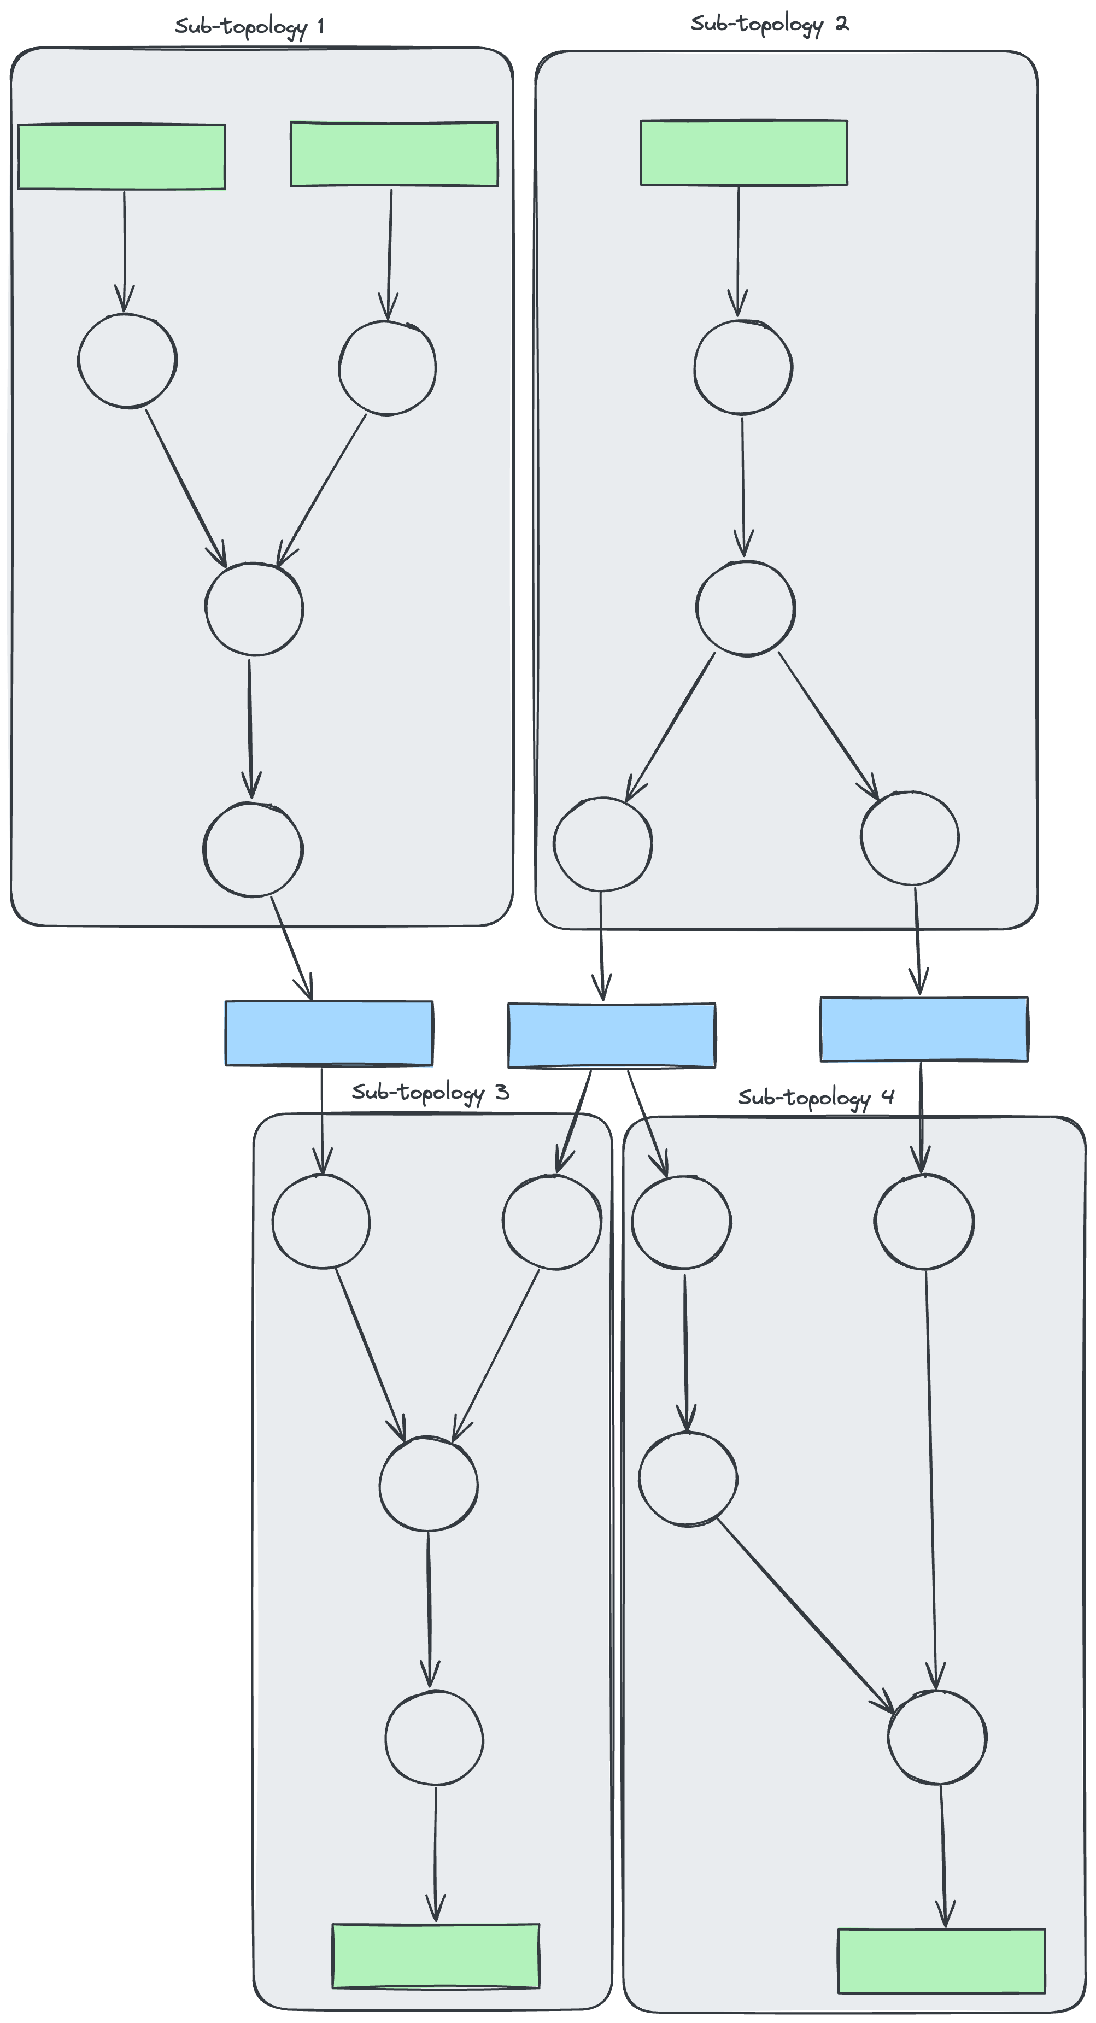
Conceptos KStreams – Topología
Conceptualizado como grafo
Nodos: Stream Processors
Aristas: Stream de datos
Define lógica del procesamiento
Se puede dividir en sub-topologías

Slide 24
Conceptos KStreams – Processor
Define un paso en el procesado
Procesa registros de tópico o nodo anterior de uno en uno
Tras aplicar operaciones pasa registro a siguiente step

Slide 25
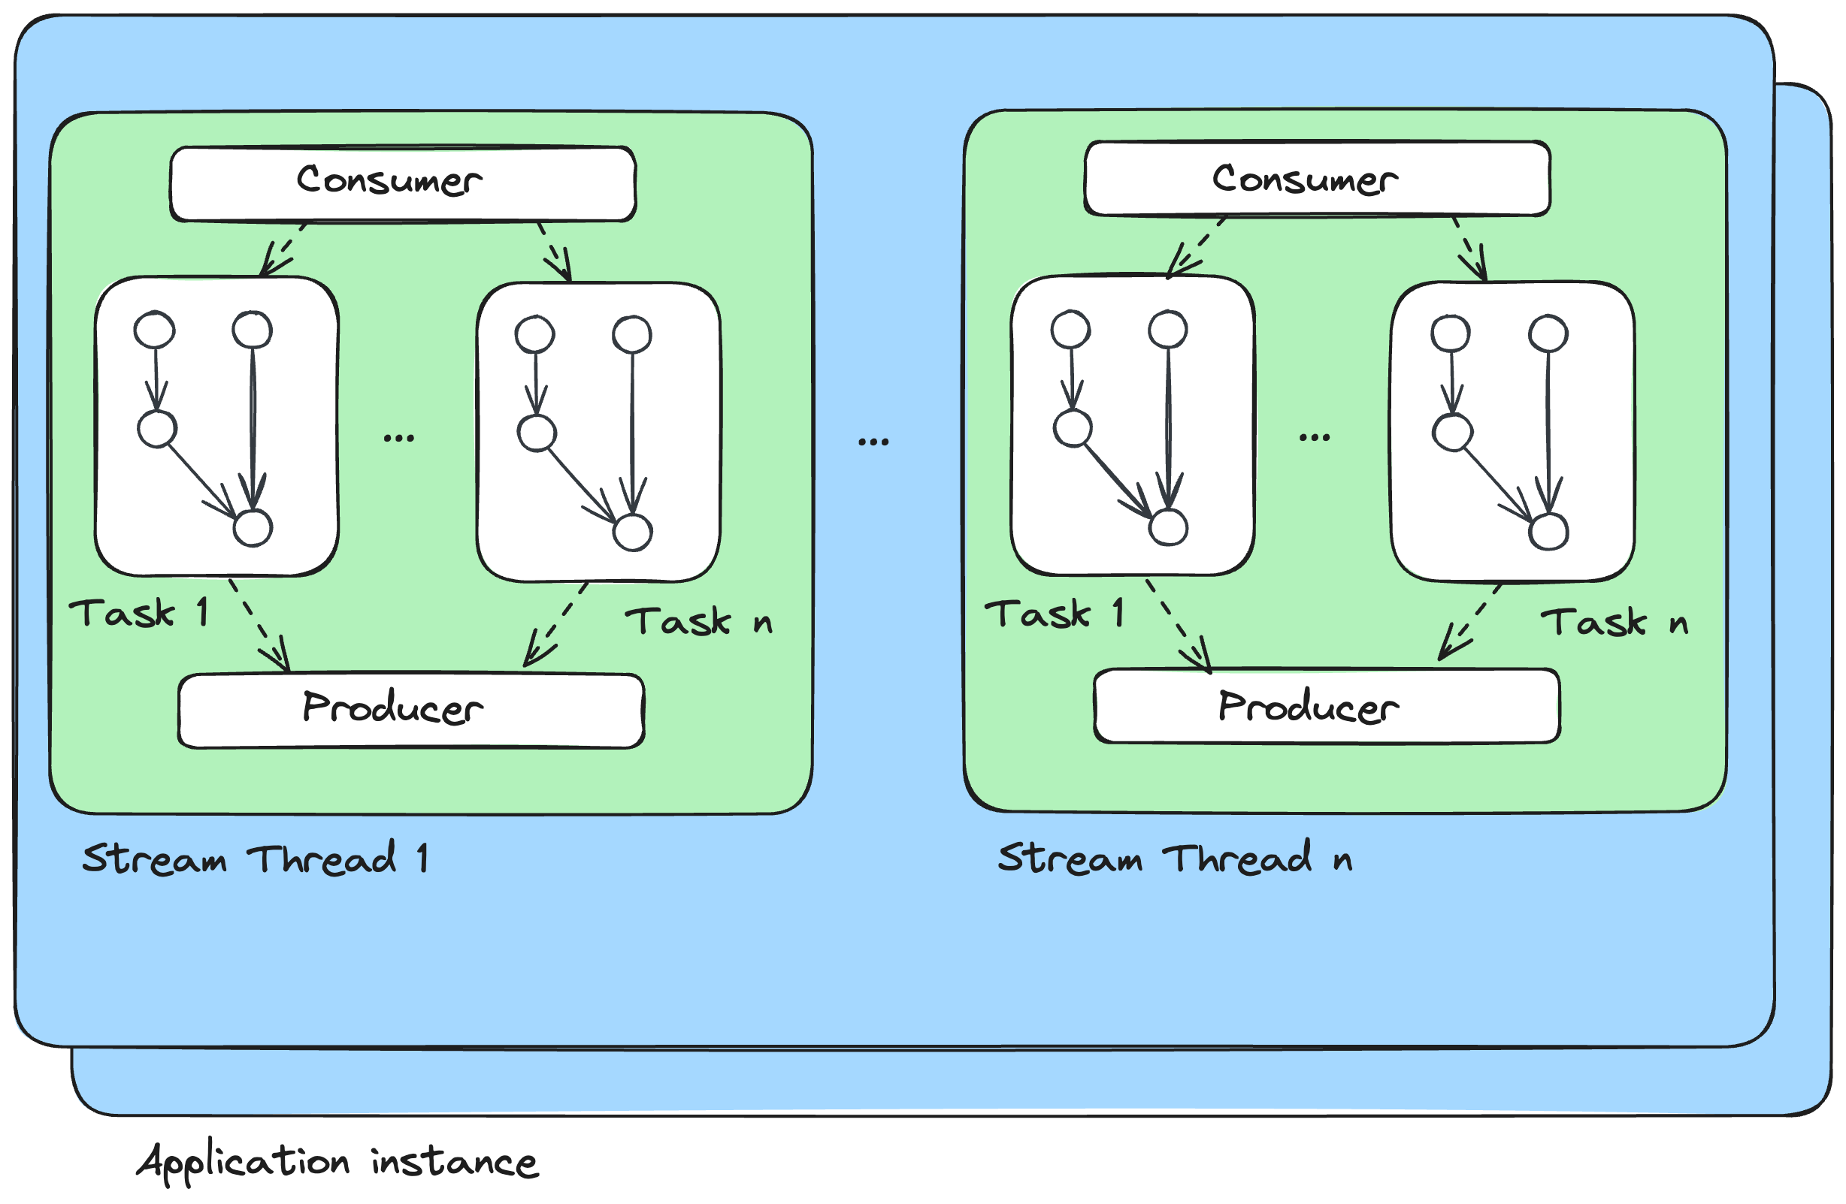
Conceptos KStreams – Hilos y Tareas
Una topología se parte en tareas
Depende de sub-topologías y tópicos de entrada
Tarea es la unidad mínima de paralelismo en Kafka Streams
Los hilos se encargan de ejecutar las tareas
Un hilo puede ejecutar una o más tareas

Slide 26
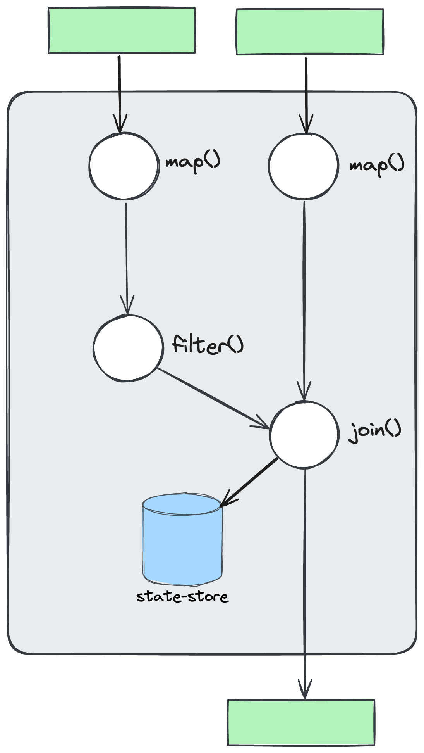
Conceptos KStreams – State store
BBDD clave-valor en memoria
Configurable, por defecto RocksDB
Utilizado en operaciones con estado
Kafka Streams gestiona tolerancia a fallos y disponibilidad

Slide 27
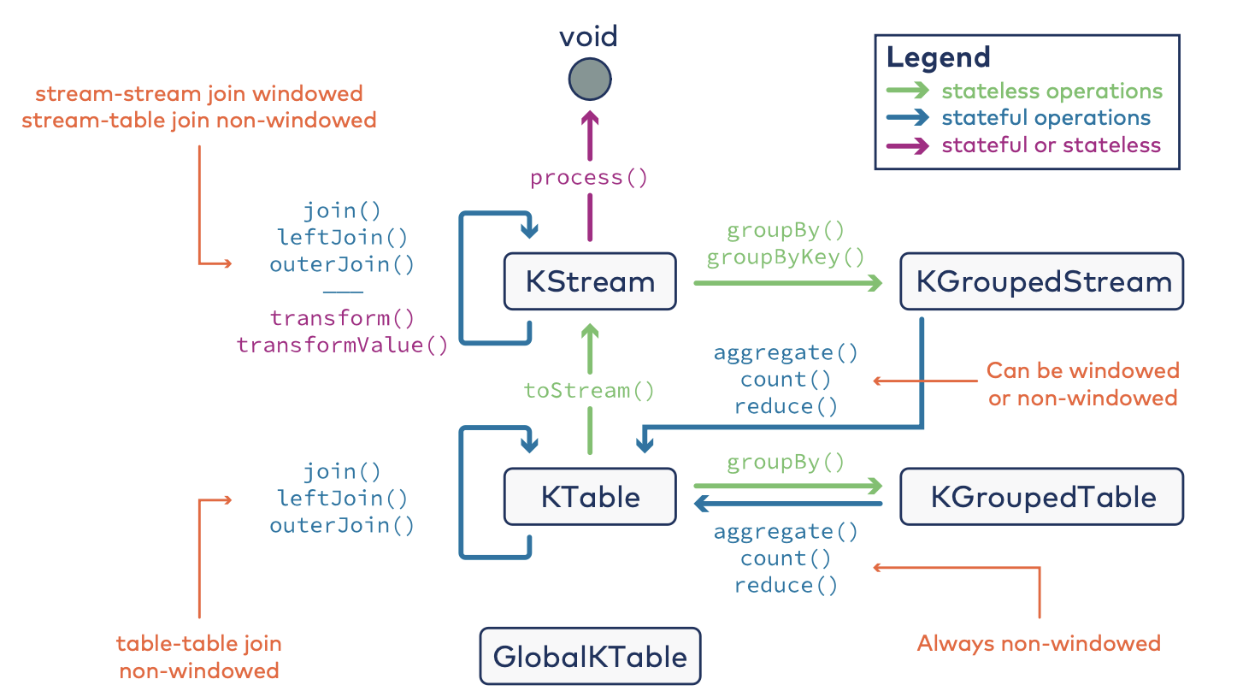
Abstracciones Kafka Streams
Disponemos de 3 abstracciones principales:
KStream
KTable
Global KTable
Adicionalmente 2 abstracciones en agregaciones:
KGroupedStream
KGroupedTable

Slide 28
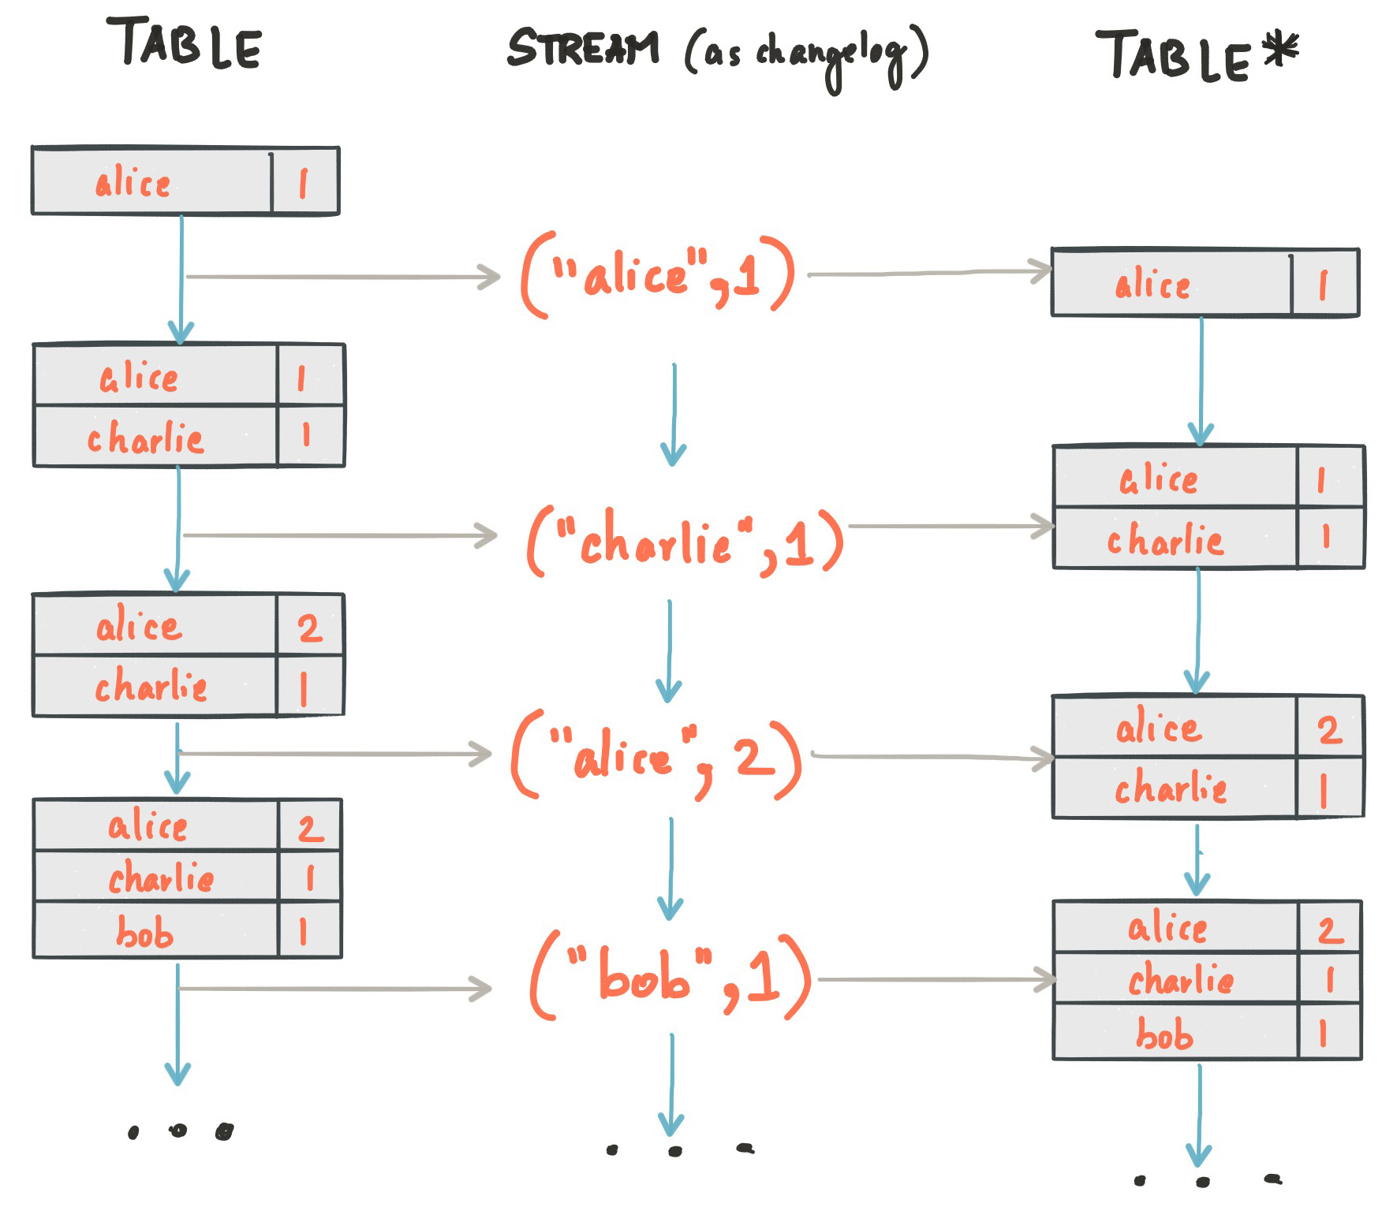
Dualidad Streams y Tablas
Stream como tabla: Stream se puede considerar un changelog de una tabla
Tabla como Stream: Tabla puede considerarse estado de un stream en un momento dado

Slide 29
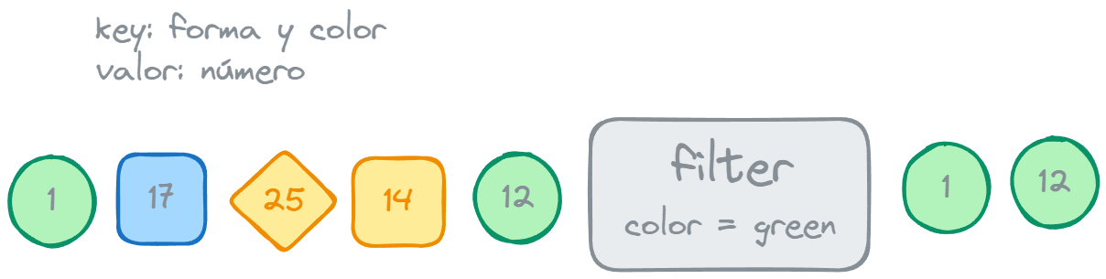
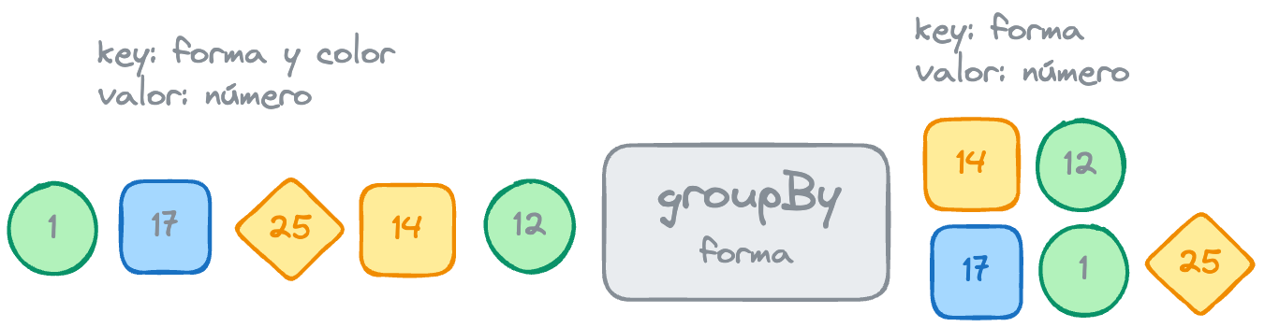
Operaciones Kafka Streams
Permiten aplicar lógica de negocio a los datos del Stream
Se dividen en 2 categorías
Stateless: No requieren gestión de estado.
Stateful: Con gestión de estado para almacenar información de registros.

Slide 30
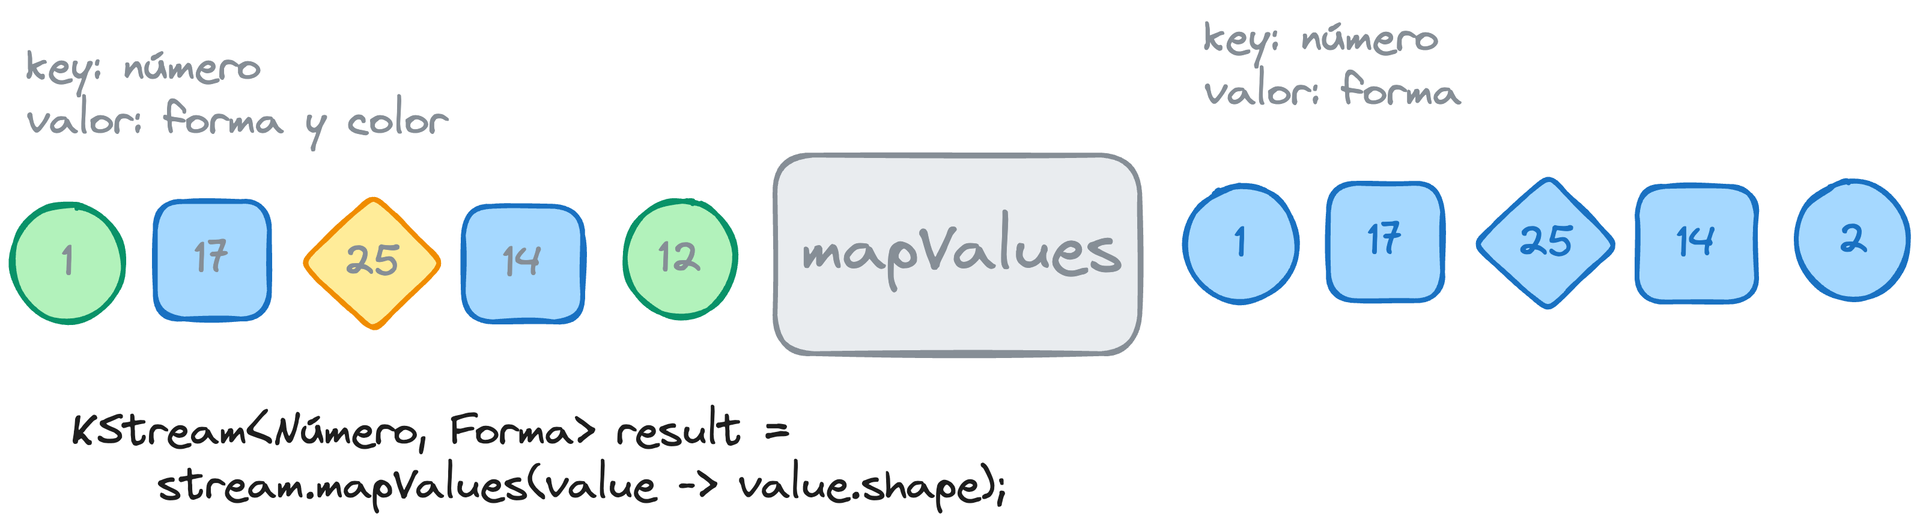
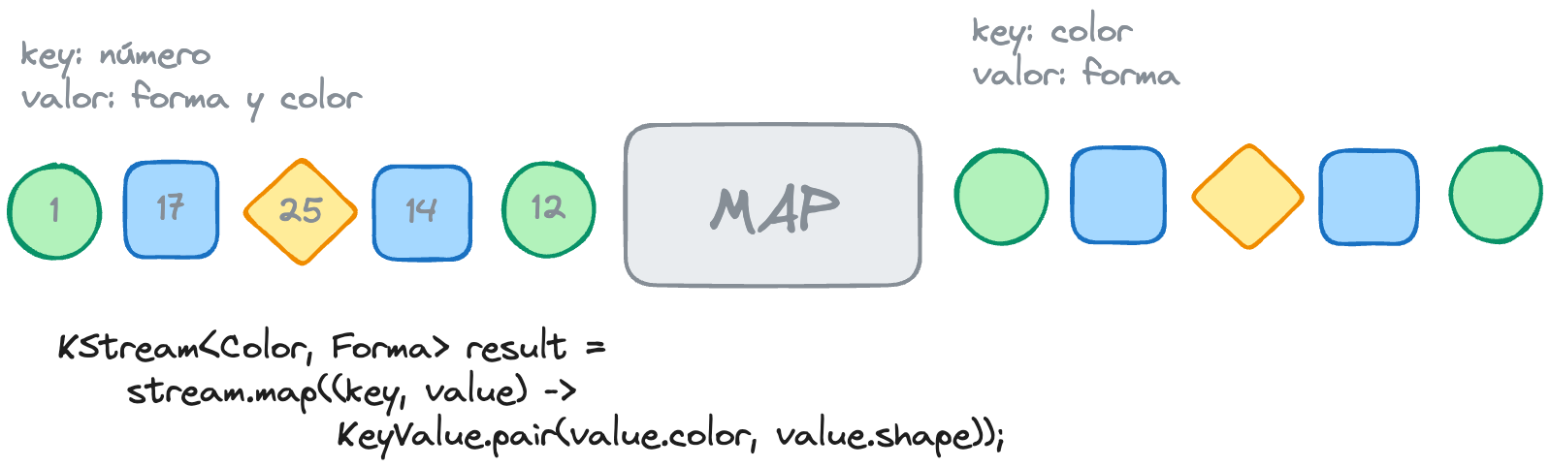
Operaciones Kstreams - Stateless
mapValue: Transforma valor de mensaje sin modificar la key.
map: Transforma valor y la key del mensaje. Provoca reparticionado.

Slide 31
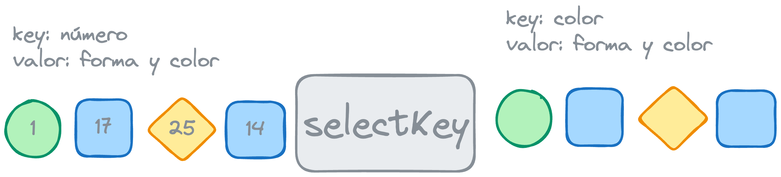
Operaciones Kstreams - Stateless
filter: Elimina mensajes que no cumplen con cierta condición de cara al siguiente stream
selectKey: Asigna una nueva key a cada registro. Provoca reparticionado.

Slide 32
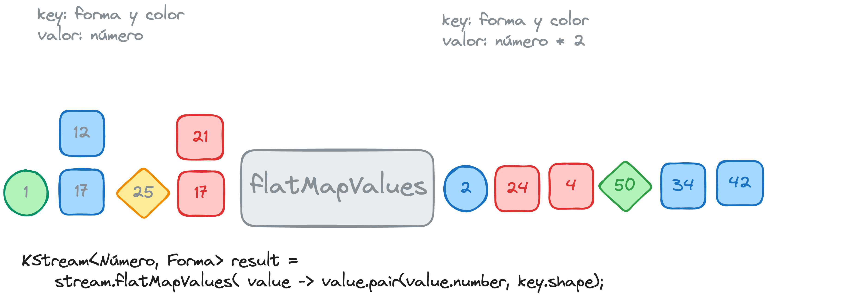
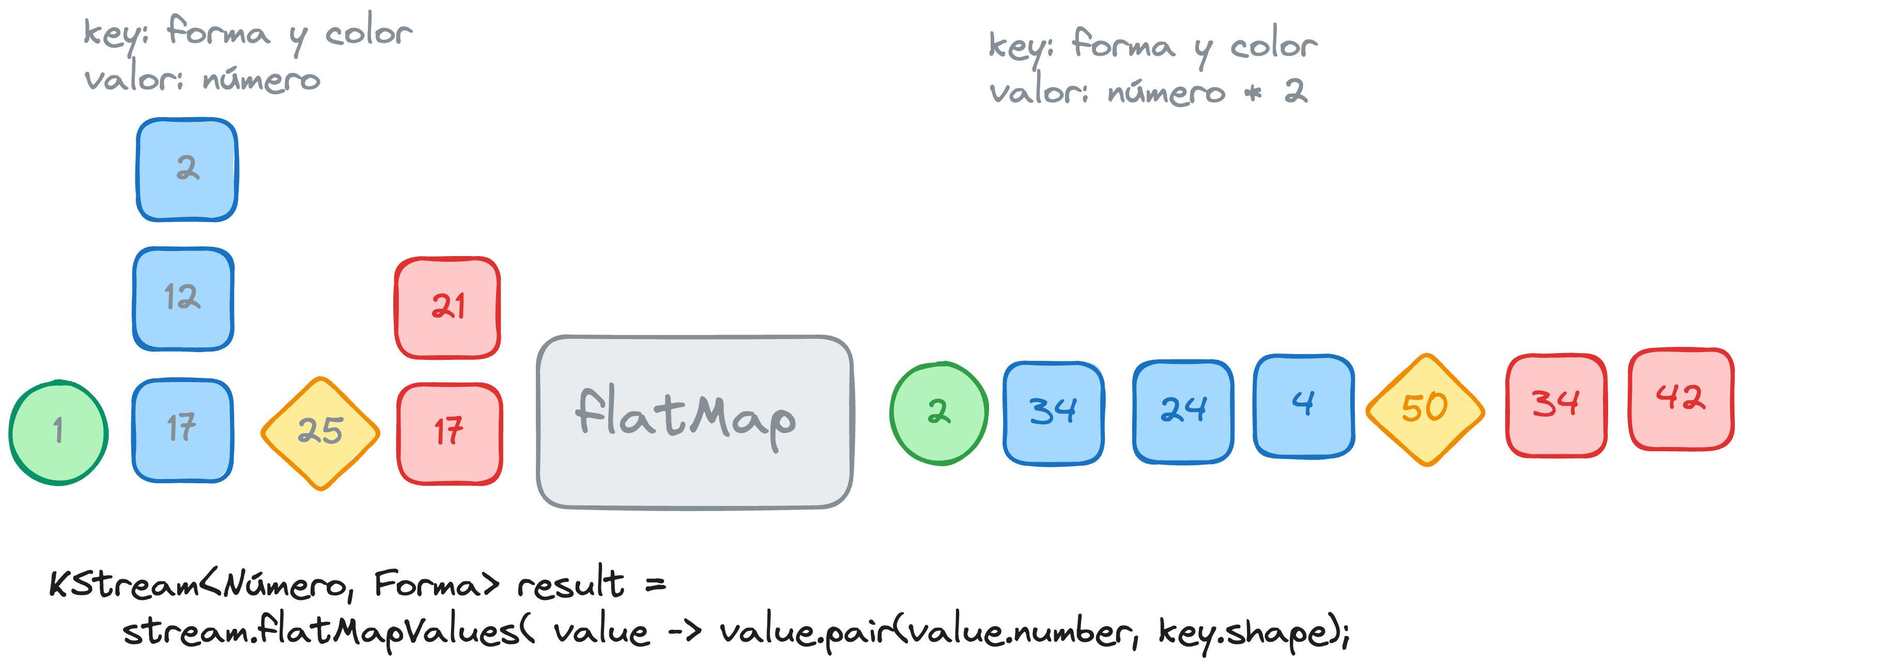
Operaciones Kstreams - Stateless
flatMapValue: Transforma valor de mensaje sin modificar la key. Genera N mensajes por mensaje procesado.
flatMap: Asigna una nueva key a cada registro. Genera N mensajes por mensaje procesado.
Provoca reparticionado.

Slide 33
Operaciones Kstreams - Stateless
forEach: Operación terminal que realiza una acción por cada registro
peek: Permite realizar operación por registro sin modificar el mensaje.
repartition: Reparticiona stream. Genera tópico de reparticionado.
toStream: Genera un stream a partir de una tabla.
to: Materializa los records de un KStream a otro tópico.
merge: Combina 2 streams en uno solo.
branch: Separa un stream en varios

Slide 34
Operaciones Kstreams - Stateful
Tenemos 3 categorías:
Agregaciones
Uniones (joins)
Ventanas temporales (windowing)
Notes:
Operaciones stateful – Necesitan datos de eventos procesados anteriormente

Slide 35
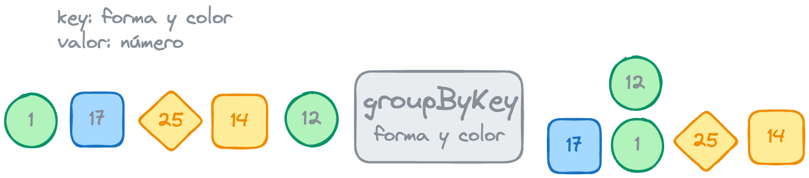
Operaciones Kstreams - Agregaciones
GroupBy: Operación intermedia. Agrupa registros por un valor extraído de la clave o el valor. Provoca reparticionado.
GroupByKey: Operación intermedia. Agrupa registros por clave.

Slide 36
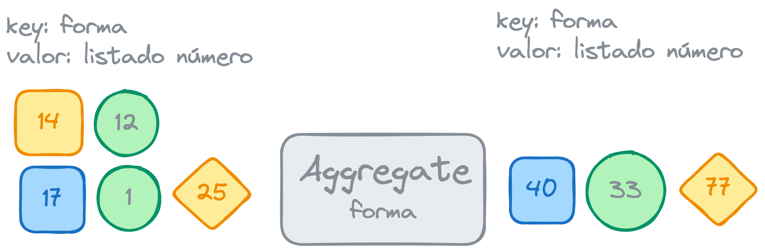
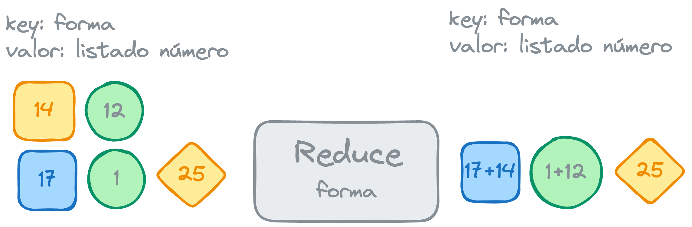
Operaciones Kstreams - Agregaciones
aggregate: Permite calcular agregaciones de grupos de mensajes. Se dispara cada vez que entra o sale un mensaje de la agrupación.
reduce: Reduce registros agrupados a un solo valor.

Slide 37
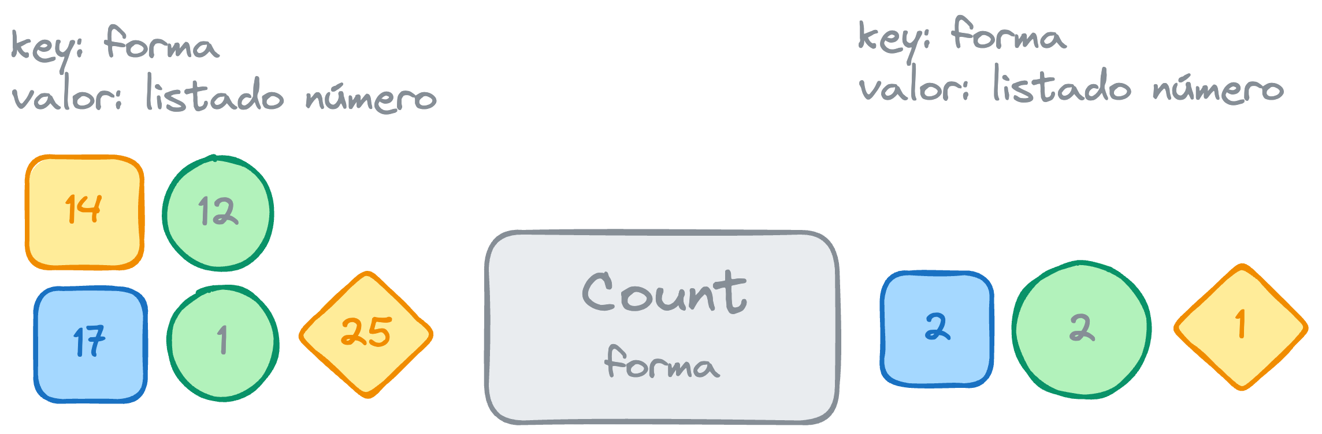
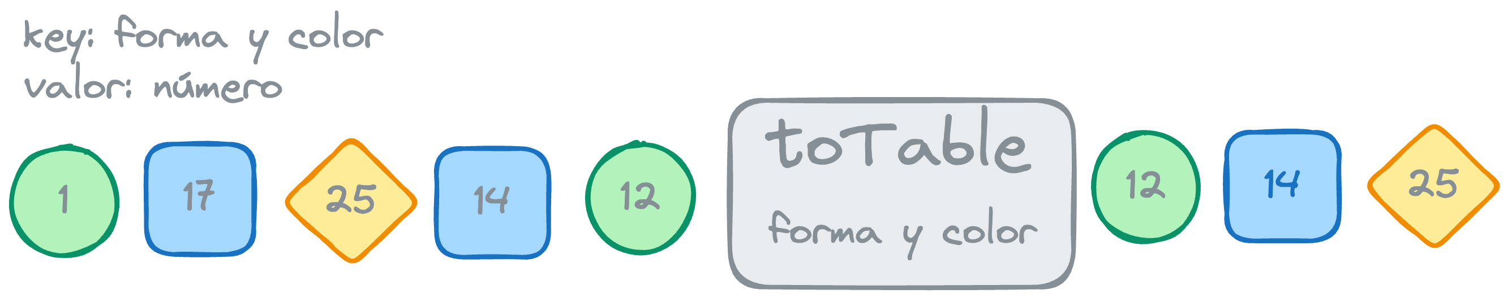
Operaciones Kstreams - Agregaciones
count: Devuelve conteo de mensajes dentro de una agrupación.
cogroup: Junta 2 streams agrupados y permite continuar con operaciones de agregación sobre ambos.
toTable: Compacta stream a tabla.

Slide 38
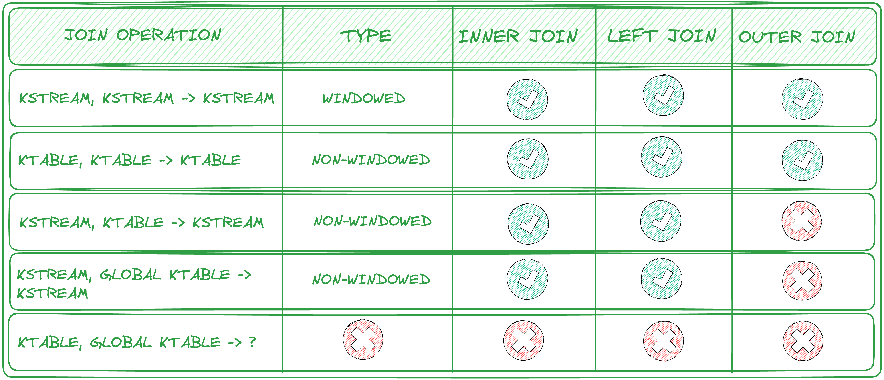
Operaciones Kstreams - Joins

Slide 39
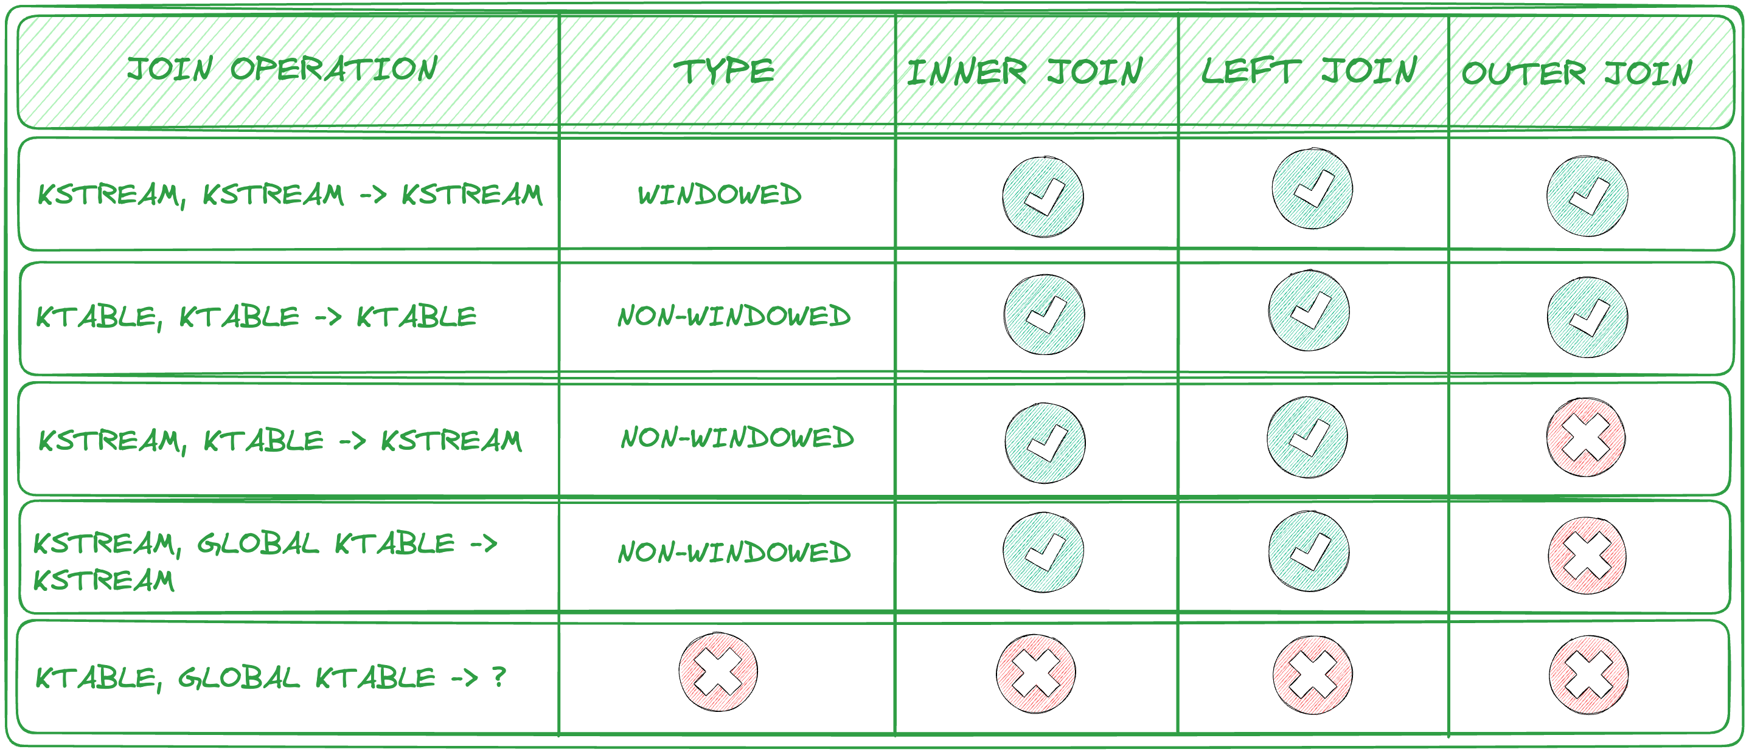
Operaciones Kstreams - Joins
Consideraciones en joins de datos:
Los tópicos de entrada deben estar co-particionados
Las aplicaciones publicando en los tópicos deben tener
misma estrategia de particionado
Las keys deben tener mismo formato y concepto
Notes:
Co-particionado – Tópicos tiene que tener mismo número de particiones

Slide 40
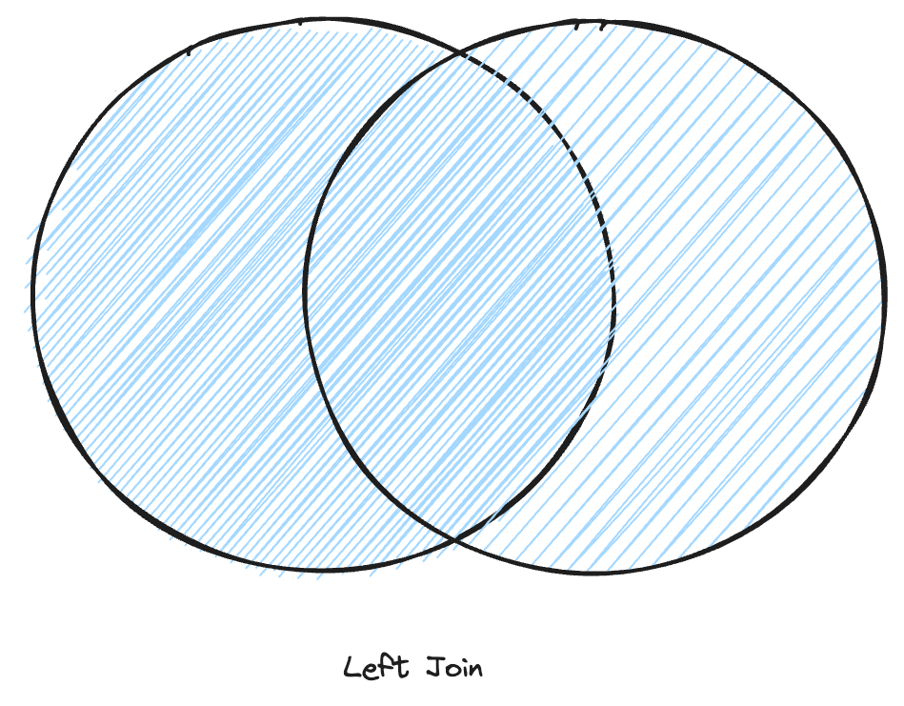
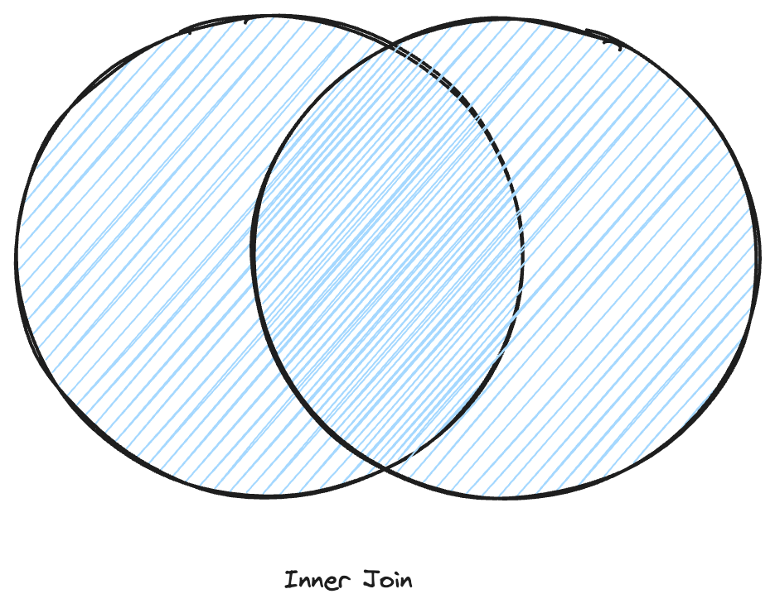
Operaciones Kstreams - Joins
Left join
Disponible en:
Stream-Stream
Table-Table
Stream-Table
Stream-GlobalTable
Produce output cuando hay entrada por la izquierda independientemente hay dato disponible en derecha
Notes:
Responsabilidad del desarrollador en el procesado de decidir que hacer cuando llega dato de ambos parámetros o solo 1

Slide 41
Operaciones Kstreams - Joins
Inner join
Disponible en:
Stream-Stream
Table-Table
Stream-Table
Stream-GlobalTable
Produce output cuando hay match en ambas entradas

Slide 42
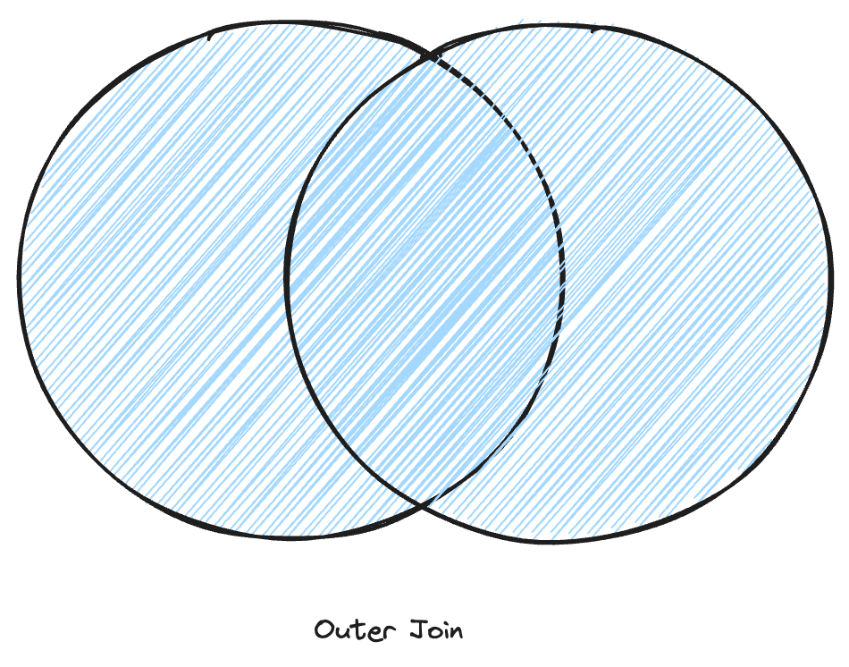
Operaciones Kstreams - Joins
Outer join
Disponible en:
Stream-Stream
Table-Table
Produce output cuando hay entrada por una de las dos entradas.
Notes:
Responsabilidad del desarrollador decidir que hacer cuando llega dato de ambos lados, null izquierda o null derecha

Slide 43
Operaciones Kstreams - Joins
Foreign key join
Los Foreign key joins no requieren coparticionado ni misma key
Soporta Inner y Left join
Cuando hace join puede generar N eventos
Disponible en joins Tabla-Tabla
Notes:
Ejemplo join tiquets tienda por fk

Slide 44
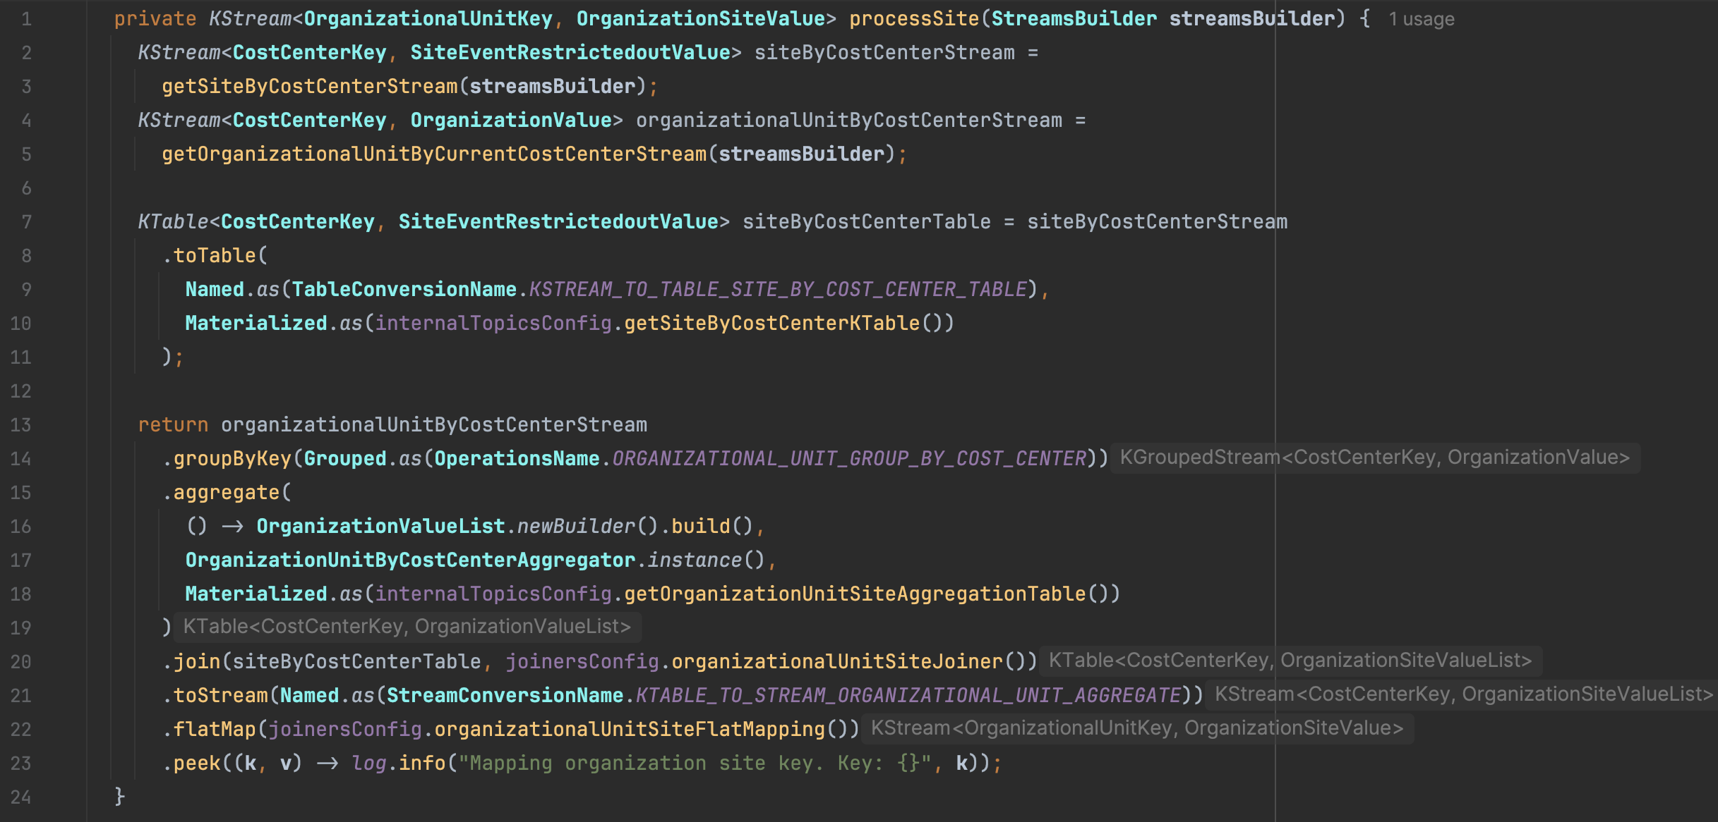
Ejemplo DSL y Topología
Notes:
Sites – Localizaciones físicas de Mercadona. Solo 1 centro de coste
Unidades organizativas– Organización lógica. Multiple UO tienen mismo centro de coste

Slide 45
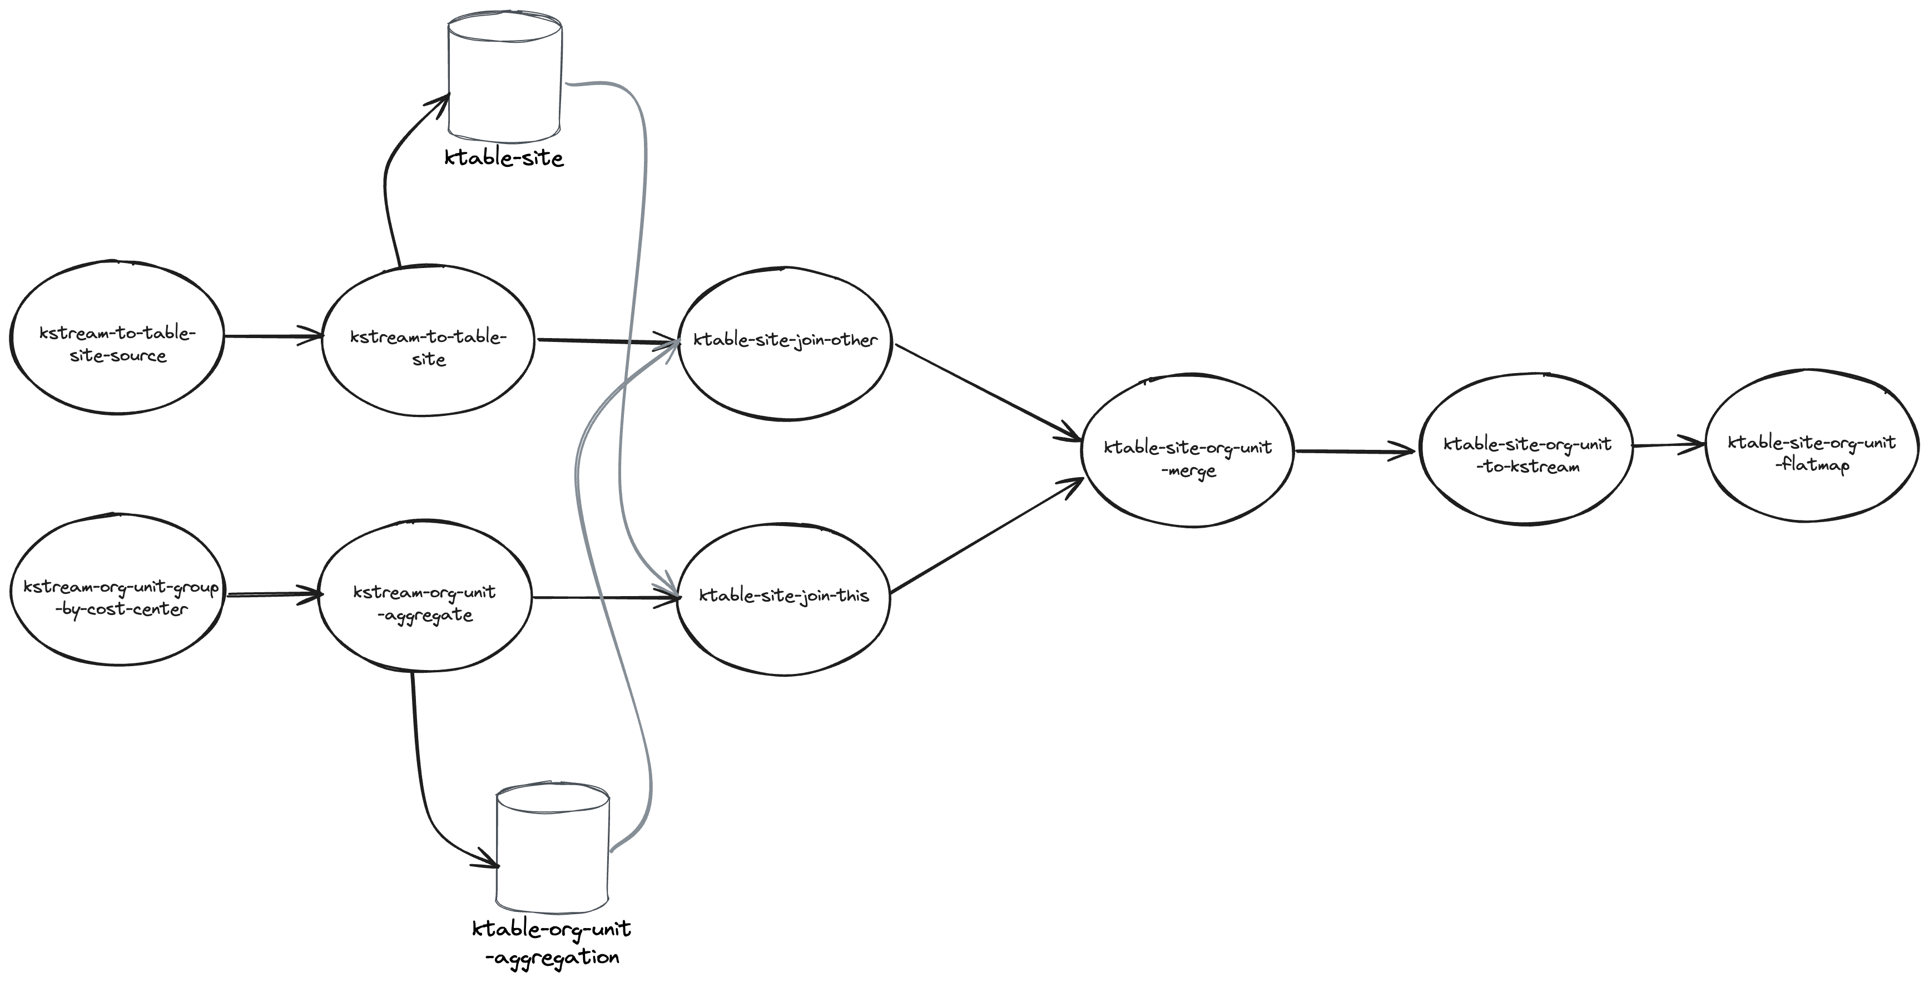
Ejemplo DSL y Topología

Slide 46
Kstreams en escenarios reales
Kafka está extendido en múltiples casos de uso:
Logística
RRHH
Control de stock
Productos y surtido
En nuestros nuestros primeros desarrollos con Kafka Streams nos hemos centrado en:
Transformación y enriquecimiento de datos
Generación de métricas en tiempo real

Slide 47
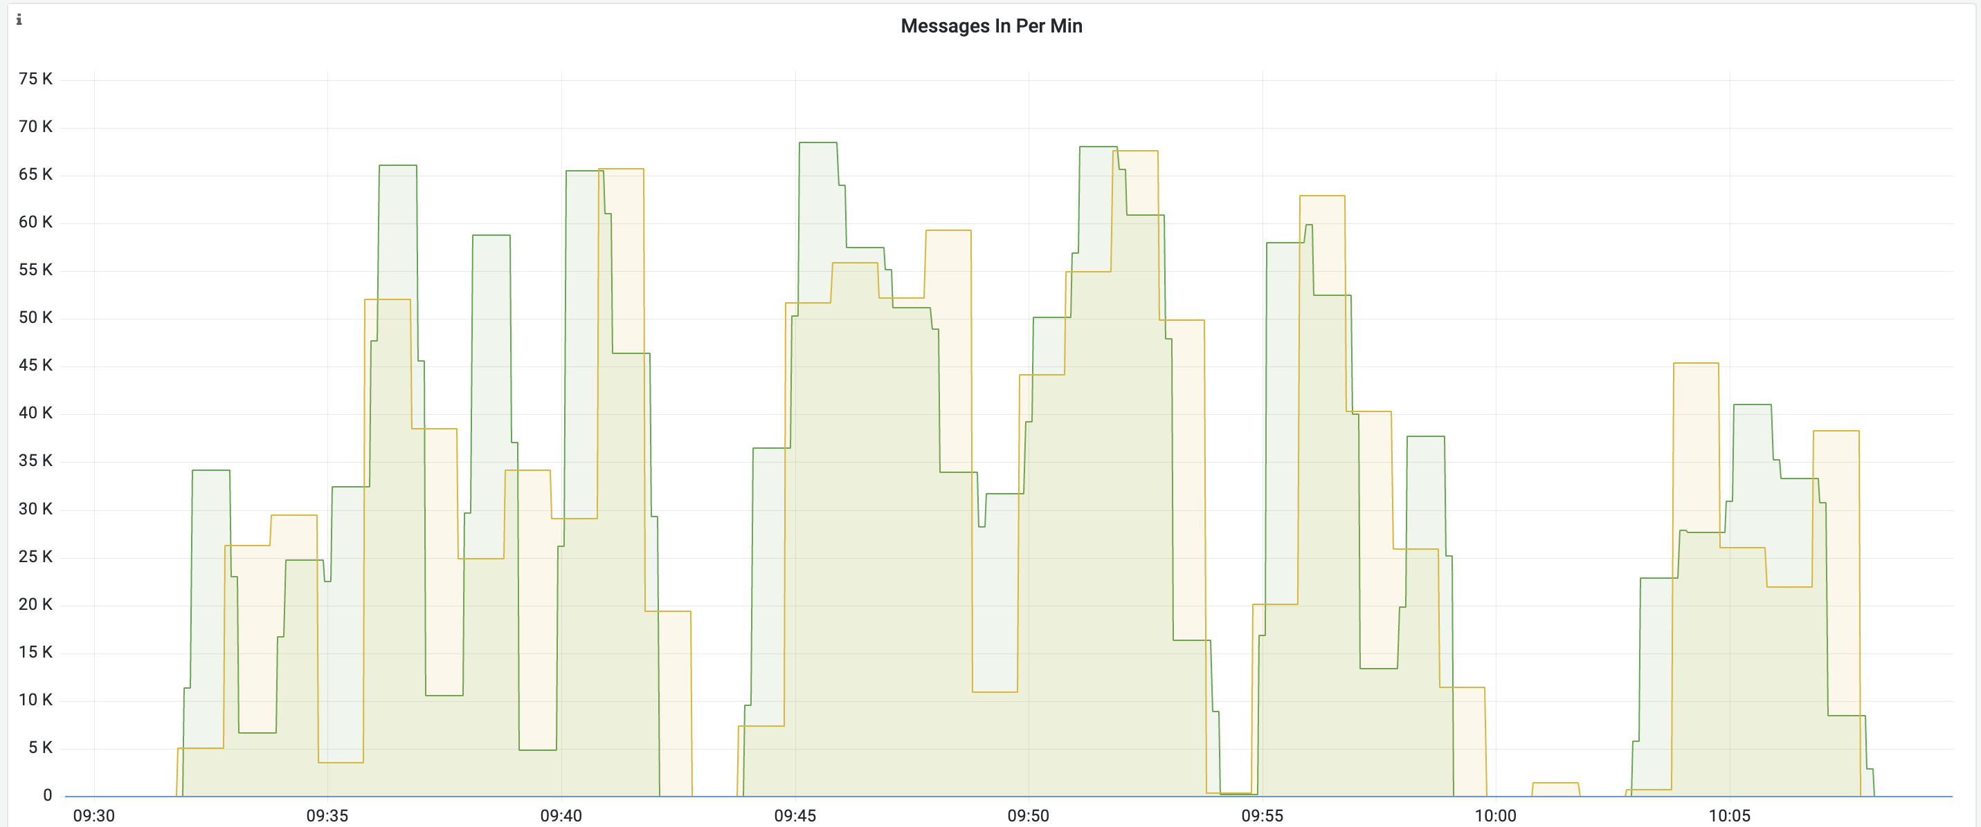
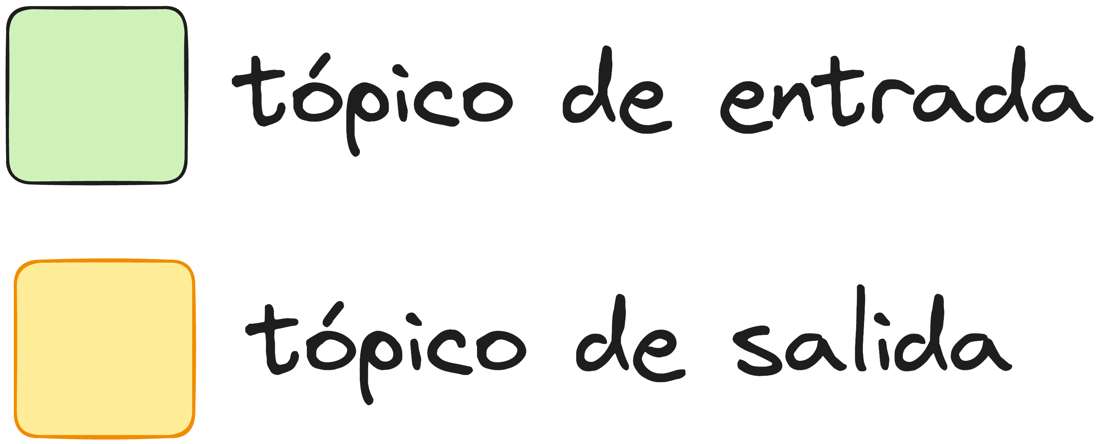
Ejemplo performance
Mensajes en fk join uno a uno

Slide 48
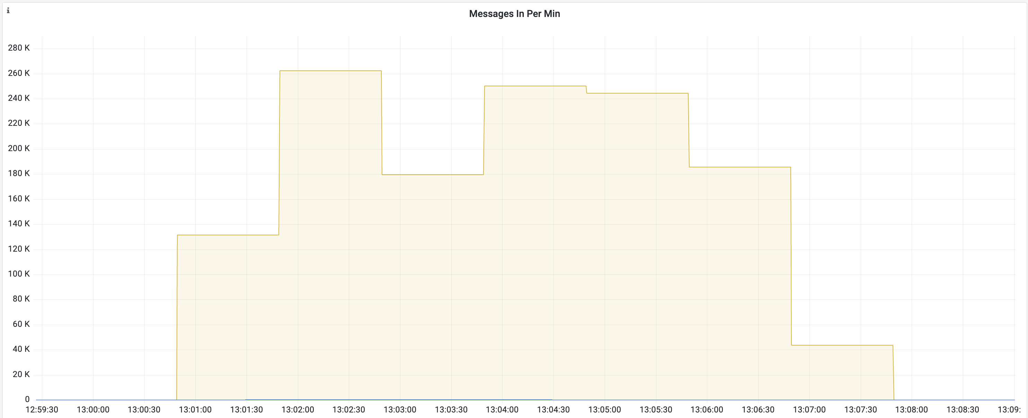
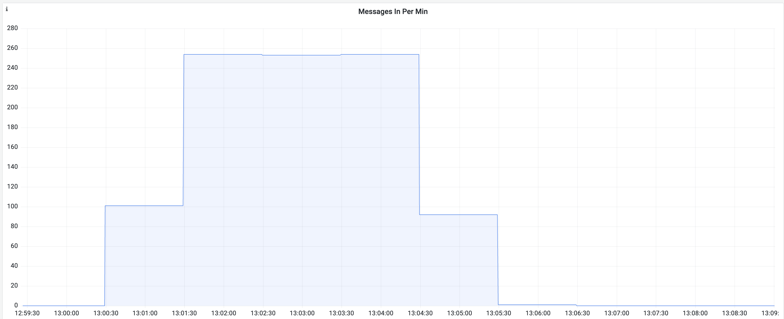
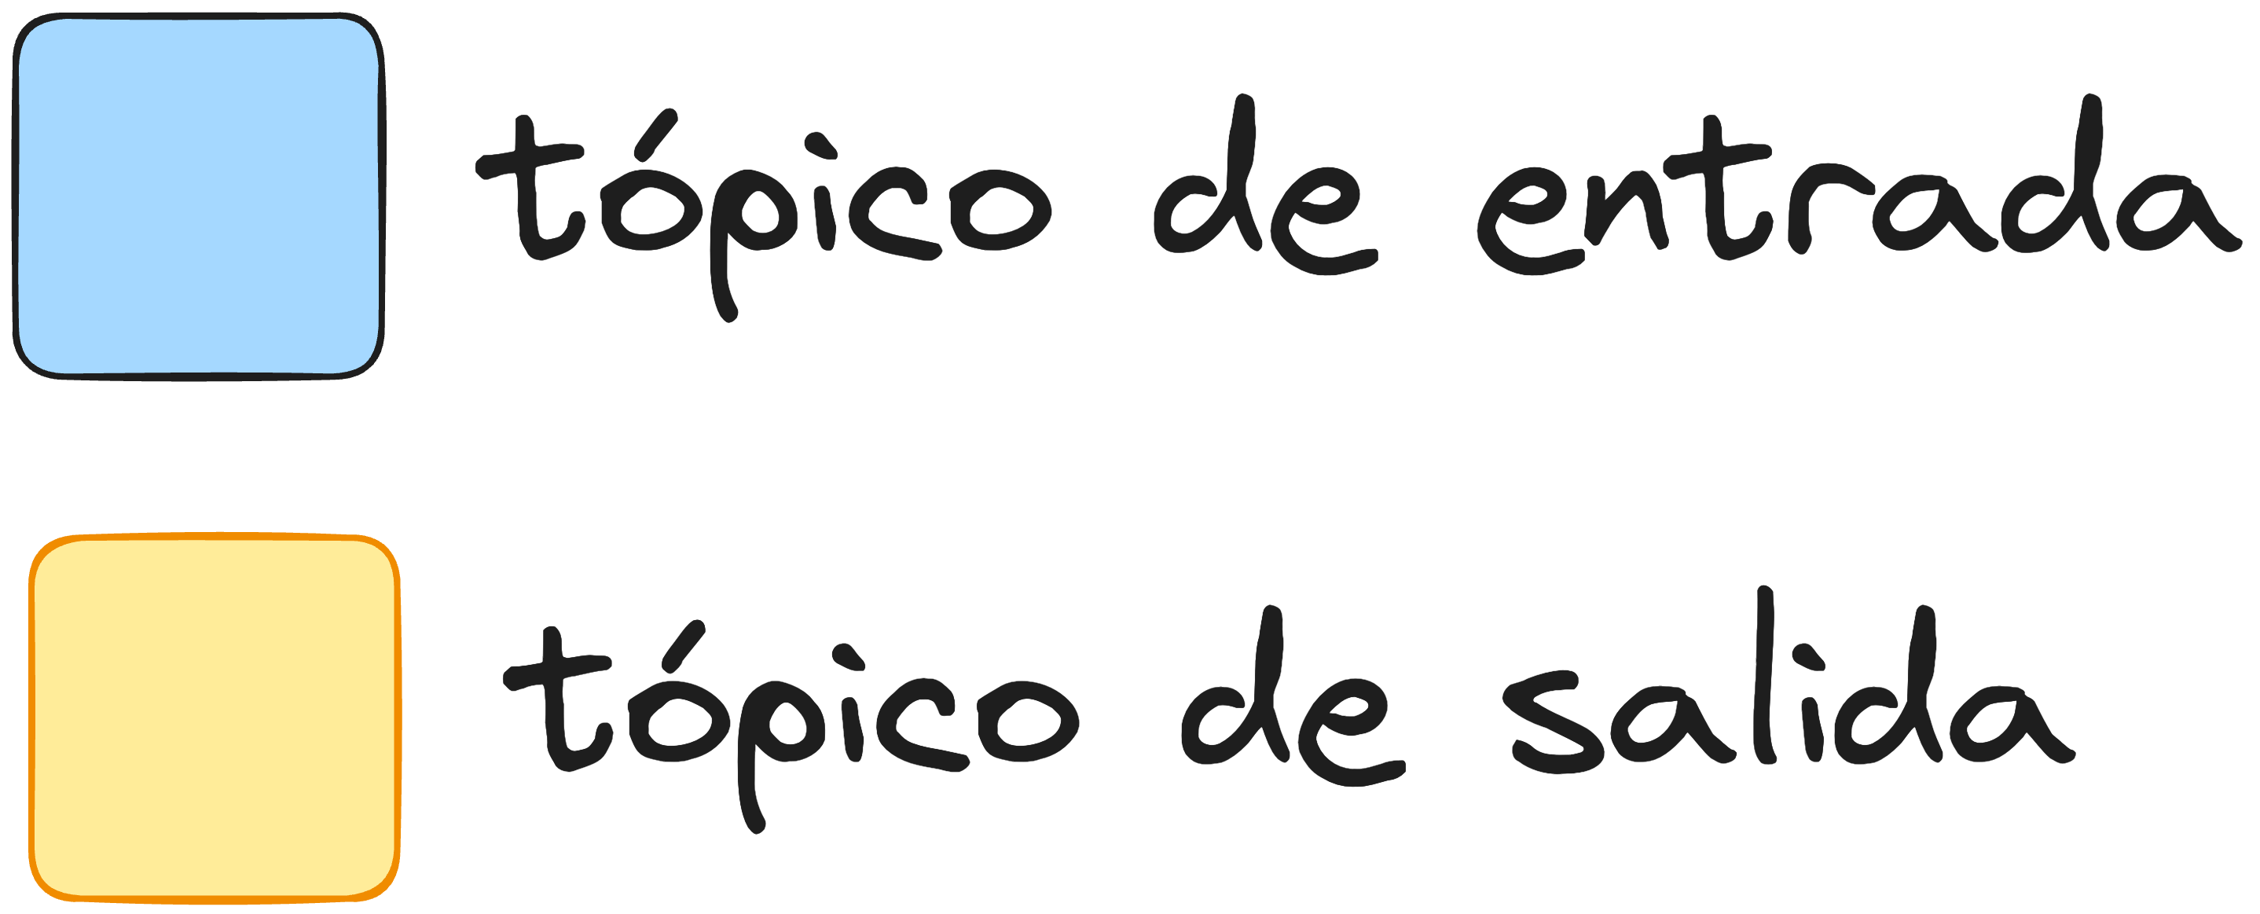
Ejemplo performance
Mensajes por minuto en fk join uno a muchos

Slide 49
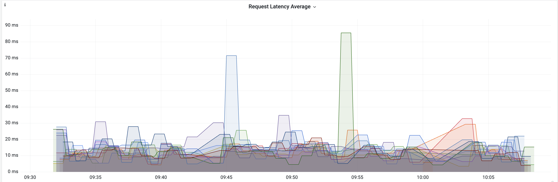
Ejemplo performance
Latencia

Slide 50
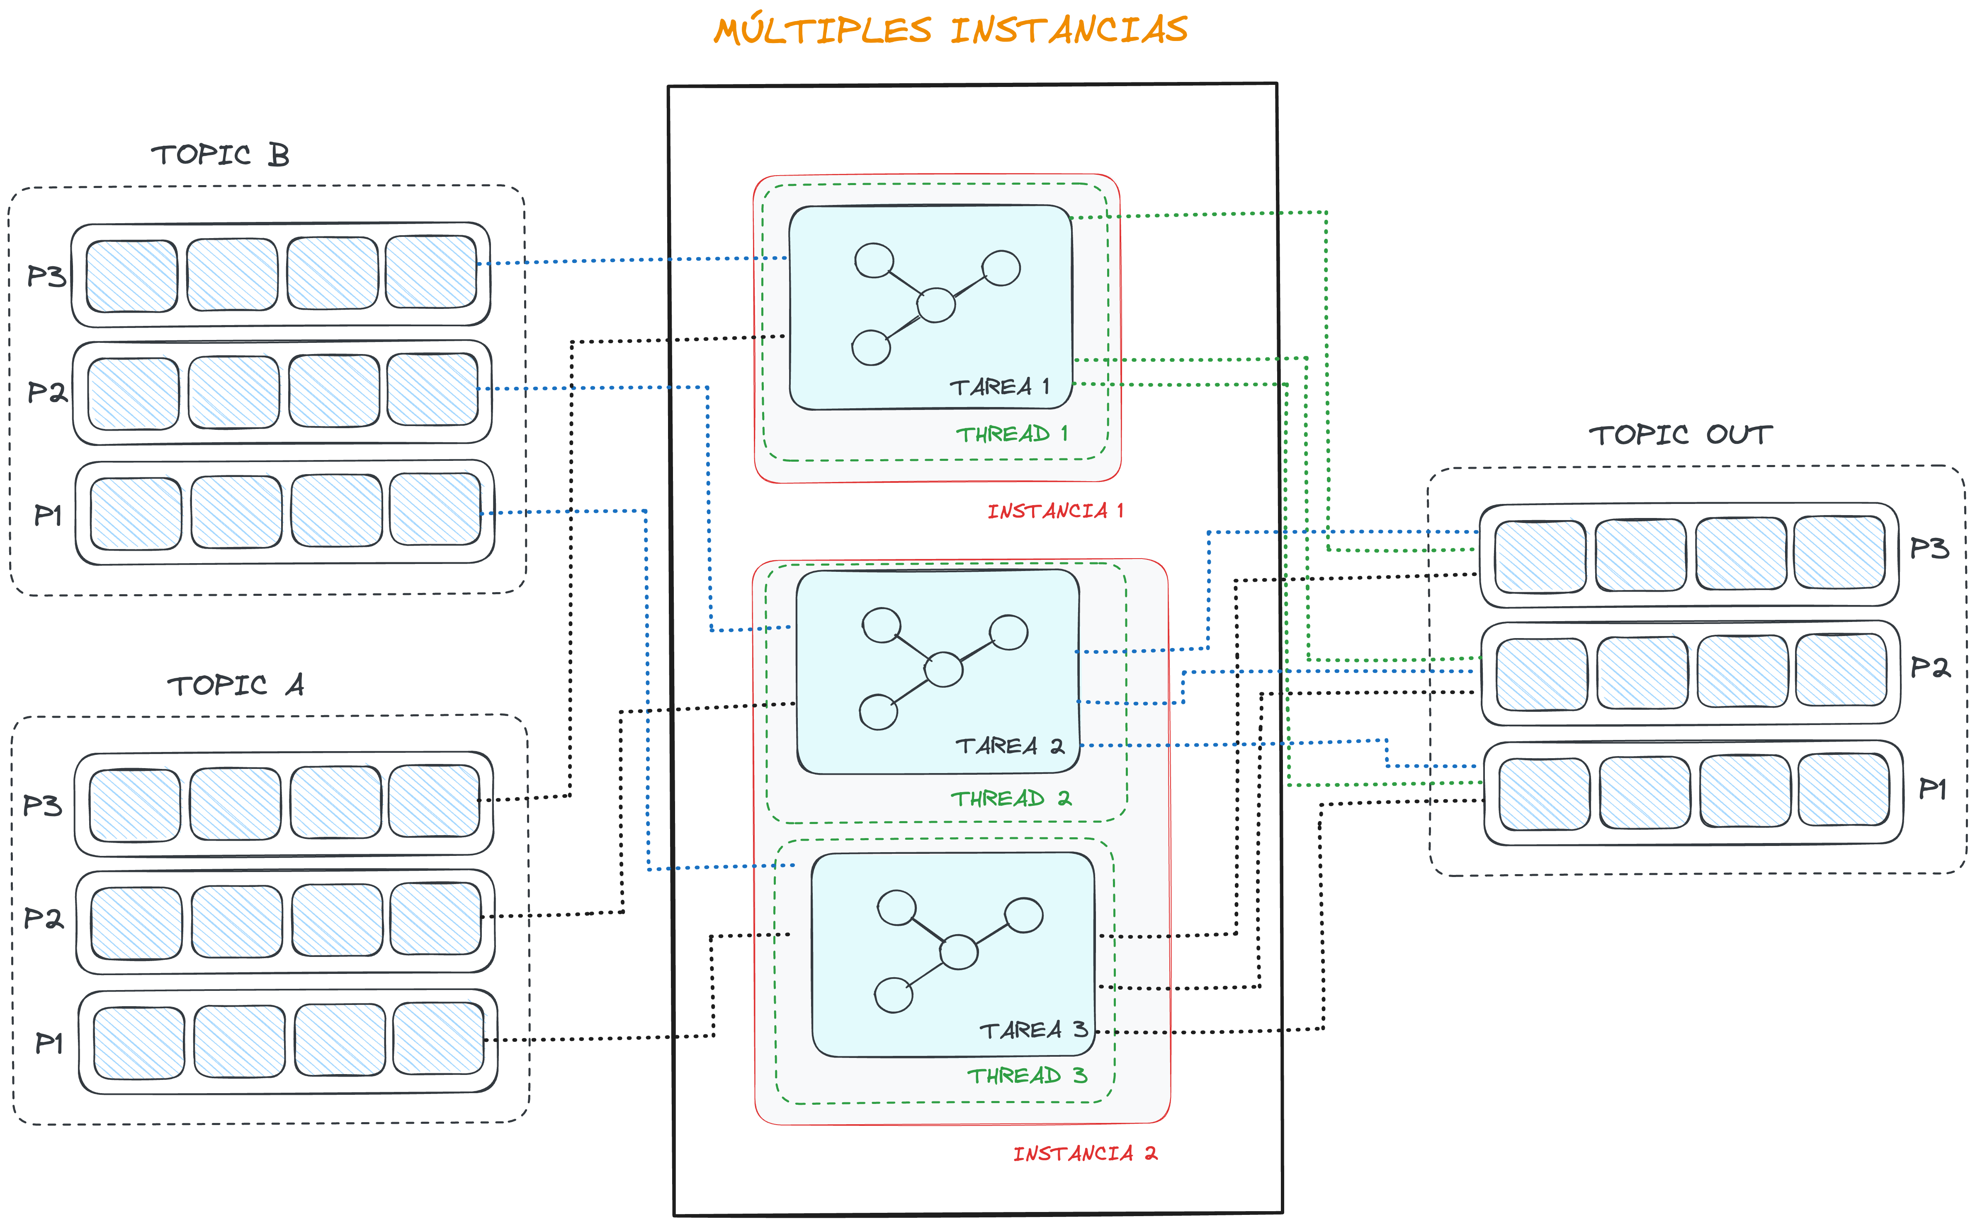
Consideraciones finales
A pesar de las abstracciones requiere conocimiento de lo que ocurre
El orden de las operaciones puede tener impacto en el procesamiento y uso de memoria
Pensado para sistemas con arquitectura EDA
Útil para organizaciones que tengan información relevante en Kafka

Slide 51


Salva
Pérez
Hervás
¡Gracias!
Victor
Buralla
Blasco

